Slide 1
若者正社員チャレンジ事業 IT技術者(プログラマ)実習カリキュラム
3.webシステム開発の実習について
2024/01/10

Slide 2
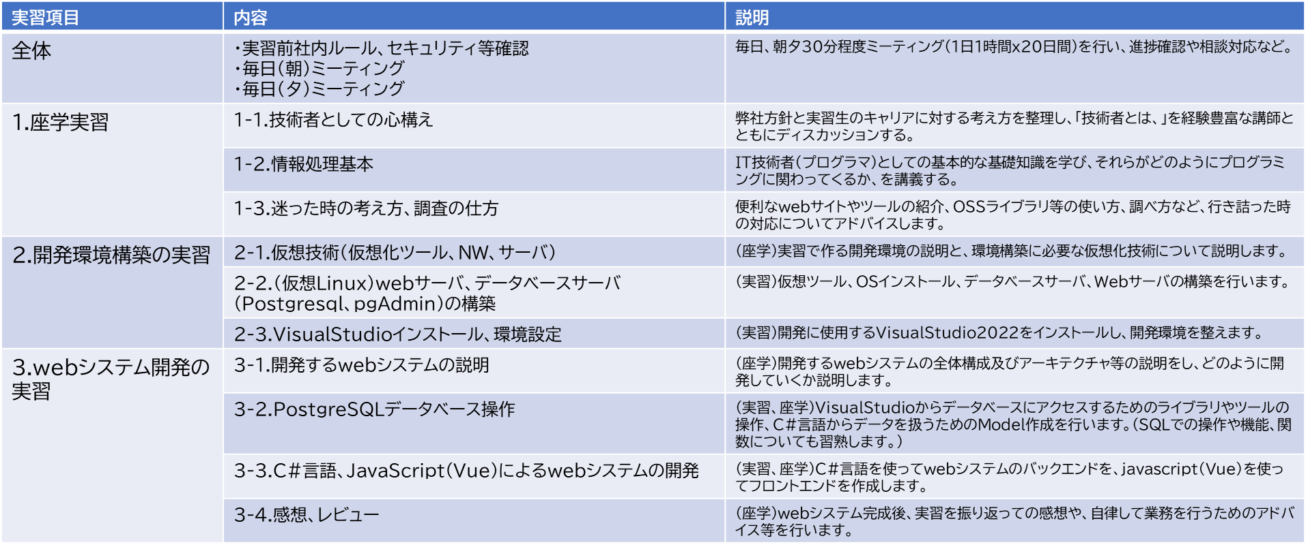
はじめに
本資料では、IT技術者(プログラマ)育成カリキュラムの「3.webシステムの開発の実習」について説明いたします。

Slide 3
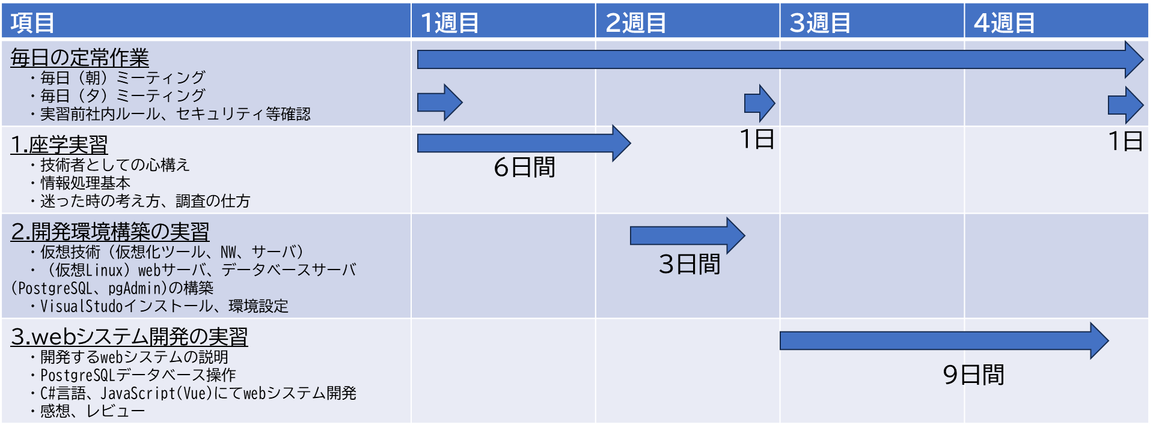
はじめに
スケジュールは、以下の通りです。

Slide 4

実習目的と達成目標
各項目の目的と達成目標
実習では、単なる形式上の知識だけではないシステム開発に必要な暗黙知（実務を通じてでしか伝承できない、簡単に言語化できない知識）を教えます。この実習を通じて、自律的に考え行動し、開発を進めることができる態度を身につけます。
項目 | 目的 | 達成目標
1.座学実習（情報処理基本） | 基本的な技術について体系的に理解することで、各技術の関連性やつながりを理解する。 | 各技術の関連性やつながりを理解する。
2.開発環境構築の実習 | 動作環境、開発環境を自身で調べながら構築することにより、ハード、ＯＳ等の知識の必要性を理解する。 | 開発環境、動作環境の構築を一人称できる。
3.webシステム開発の実習 | Webシステム開発を通して、理論やフレームワーク、ライブラリなど、多くの知識と経験が必要になることを理解する。 | Webシステム開発を行い、動作環境で動かす。
「IT技術者（プログラマー）として自律的に考え行動し、開発を進めることができる。」

Slide 5
目次
３－１．開発するwebシステムの説明 ・・・・・・・・・・・・・・・・・・・・・・・・・・・・・・・・・・・・・・・・・・・・・・・・・・・・
3-1-1.開発環境の確認
3-1-2.全体概要
3-1-３.開発手順
3-1-４.要件定義
3-1-５.概要設計
3-1-6.開発
3-1-7.動作確認（テスト）
３－２．PostgreSQLデータベース操作 ・・・・・・・・・・・・・・・・・・・・・・・・・・・・・・・・・・・・・・・・・・・・・・・・・
3-2-1.PostgreSQLとは、(アーキテクチャ)
3-2-2.標準SQL-92とSQL:1999(SQL操作)
3-2-3.その他のデータベース(Mysql、Openseaarch、Redis)
3-2-4.pgAdminツールの操作
3-2-5.EXCEL/ACCESSから操作
3-2-6.C#(Npgsql)からデータベースに接続する方法(Model)操作
3-2-7.web開発用のデータベース準備
7
8
１2
１5
１6
29
39
40
49
50
61
88
95
１15
１24
１31

Slide 6
目次
142
143
144
175
197
203
129
215
216
236
238
239
240
３－３．C#言語、JavaScript(Vue)によるwebシステムの開発 ・・・・・・・・・・・・・・・・・・・・・・・・・・・
3-3-1.バックエンドとバックエンド
3-3-2.プロジェクト作成
3-3-3.「住所録リスト表示」機能作成
3-3-4.「新規登録」機能作成
3-3-5.「更新」機能作成
3-3-5.「削除」機能作成
3-4.動作確認(テスト) ・・・・・・・・・・・・・・・・・・・・・・・・・・・・・・・・・・・・・・・・・・・・・・・・・・・・・・・・・・・・・・・・・・
3-5.動作確認サーバ上での動作確認 ・・・・・・・・・・・・・・・・・・・・・・・・・・・・・・・・・・・・・・・・・・・・・・・・・・・・・
3-6.感想、レビュー ・・・・・・・・・・・・・・・・・・・・・・・・・・・・・・・・・・・・・・・・・・・・・・・・・・・・・・・・・・・・・・・・・・・
付録 ・・・・・・・・・・・・・・・・・・・・・・・・・・・・・・・・・・・・・・・・・・・・・・・・・・・・・・・・・・・・・・・・・・・・・・・
【付録】 LinQによるデータ操作
【付録】入力チェック「vee-validate」

Slide 7
３-１．開発するwebシステムの説明
(座学)開発するwebシステムの全体構成及びアーキテクチャ等の説明をし、どのように開発していくか説明します。

Slide 8
3-1-1.開発環境の確認
開発環境構築では、２つの仮想マシンを用意しましたが、主に使うのはデータベースサーバの仮想マシンです。実行確認マシンは、webシステムが完成したのちに最終確認の時に使用します。
ここでは、開発環境の全体について説明します。
ダウンロードリスト
区分 | 名称 | 説明
仮想化ツール | VirtualBOX7.x | 仮想マシン、仮想NWを実現するホスト型仮想化ツール
ＯＳ | AlmaLinux8.8 | オープンソースで提供されているLinuxオペレーティングシステム（OS）
 | WindowsServer2022 | マイクロソフト社が提供しているWindowsオペレーティングシステム（ＯＳ）
データベース | PostgreSQL13.x | オープンソースで提供されているリレーショナル型データベース
開発IDE | VisualStudio2022 | マイクロソフト社が提供しているC#言語開発環境
ツール | teraterm | ＳＳＨ接続コンソールツール
 | pgAdmin | PostgreSQL用GUI操作ツール
 | psqlODBC | ODBC用PostgreSQLドライバ
 | 7zip | 解凍・圧縮ツール(拡張子.7z)

Slide 9
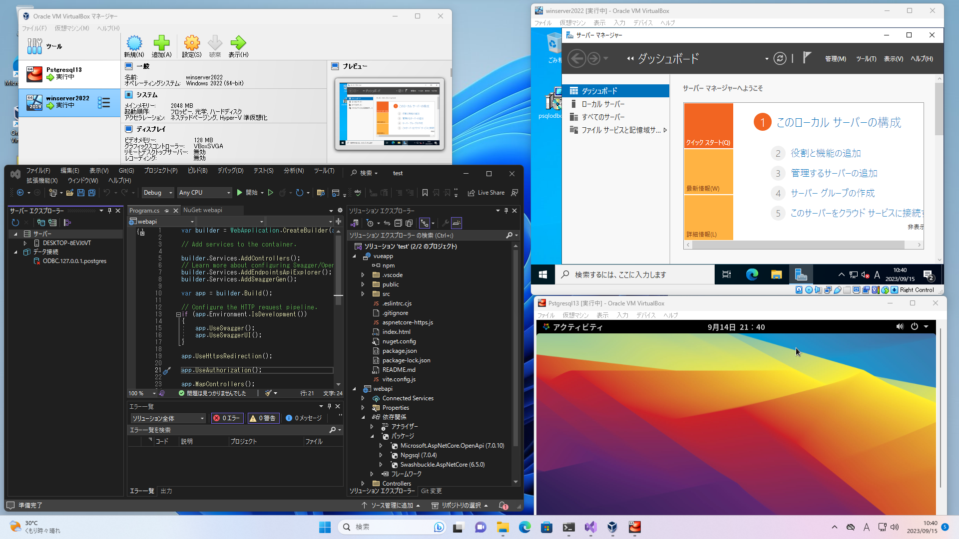
3-1-1.開発環境の確認
3-1-1-1.開発環境
構築後の画面構成は以下の通りです。
１台のWin11PC上に開発環境VisualStudioと、VirtualBOXで作成された２台の仮想マシン（Linux：データベースサーバ、WindownsServer：動作確認サーバ）が表示されるていることを確認してください。
■構築後の画面
■構成要素（モデル図）
物理サーバ上のOS(win)
(VisualStudio)
WinServer
(webサーバ)
Linux
(DBサーバ)
仮想化
仮想ネットワーク

Slide 10




3-1-1.開発環境の確認
3-1-1-2.画面構成名
webサーバ
WindowsServer2022
仮想化ツール
VirtualBOX7
開発環境
VisualStudio2022
データベースサーバ
AlmaLinux8.8

Slide 11


3-1-1.開発環境の確認
3-1-1-3.ネットワーク構成（論理）
VirtualBOXの仮想ネットワーク構成によって作られたネットワークは以下の通りです。
実習用PC（ホストPC）
winServer
Linux
ルータ
※物理NWは環境に合わせてIPアドレスを設定してください。
例）192.168.145.x/24
webサーバ
(VM)
DBサーバ
(VM)
インターネット
.10
.20
.2
.130
GateWay
(NAT)
.1
192.168.145.x/24
DHCP/DNS
NAT Network: 10.0.2.x/24
ip:192.168.145.130 port:3395
ip:10.0.2.10 port:3398
RDP
ip:192.168.145.130 port:443
ip:10.0.2.10 port:443
Web(HTTPS)
NAT変換
ip:127.0.0.1 port:2235
ip:10.0.2.20 port:22
SSH
ip:127.0.0.1 port:5432
ip:10.0.2.20 port:5432
PostgreSQL
疎通不可
疎通OK

Slide 12


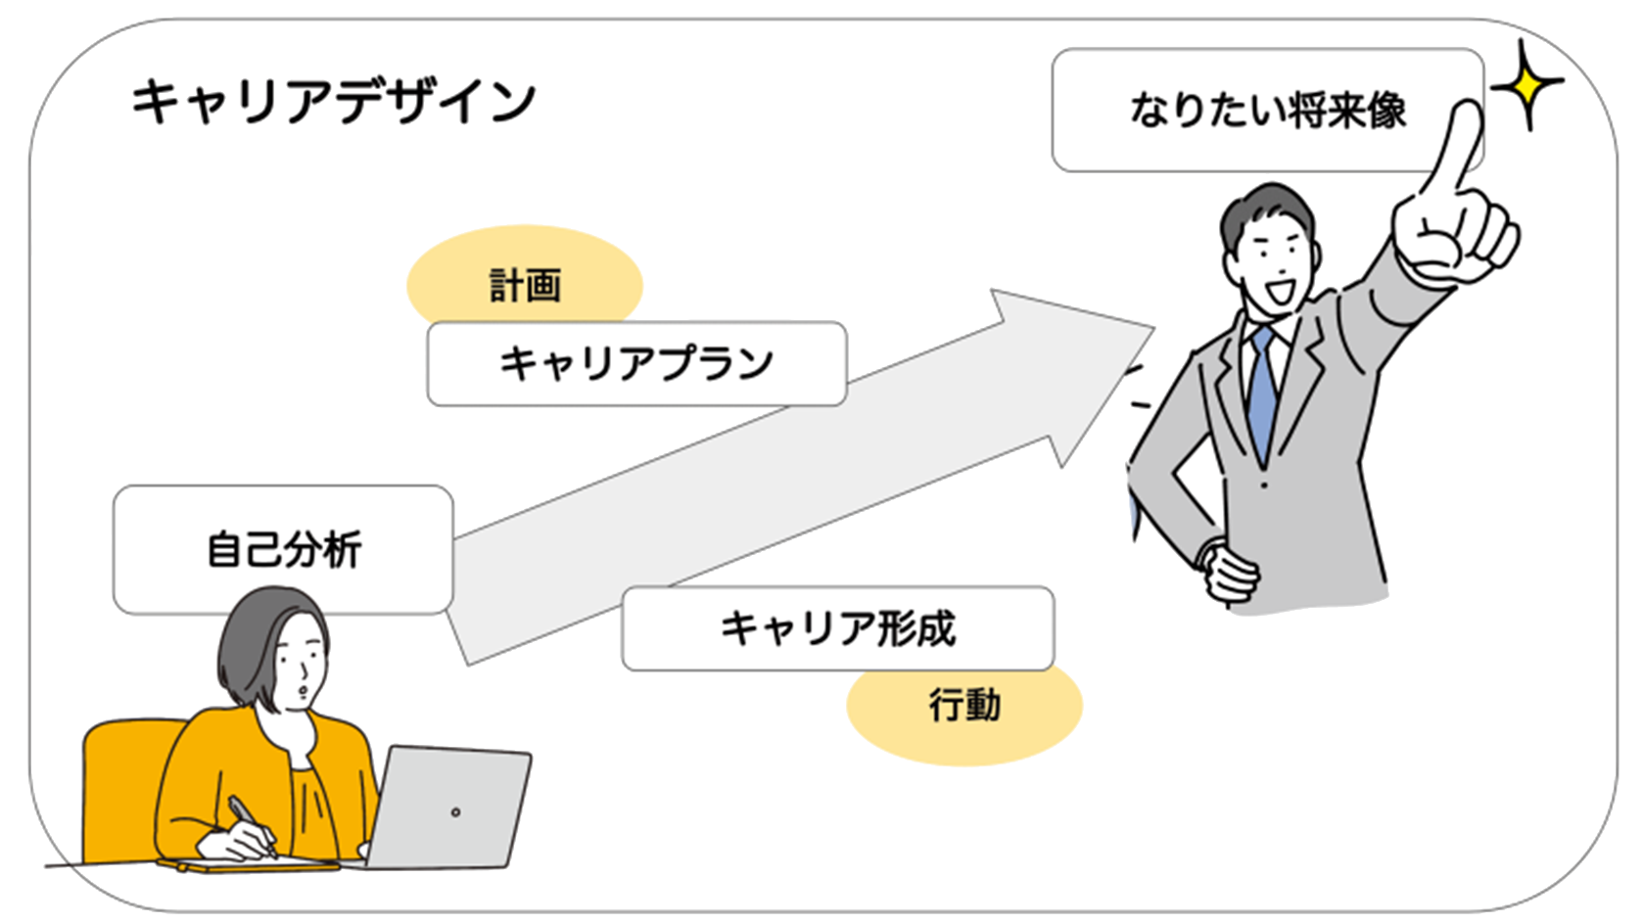
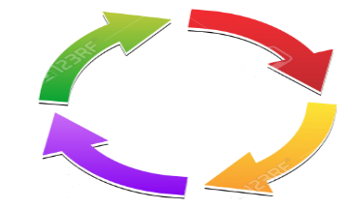


3-1-2.全体概要
実際に開発タスクに沿ってシステム開発を行うことによって、重要なポイントを体験し、実感しながら覚えることができるかと思います。
開発するシステムは「Webシステム：住所録住所録データベース」と単純なものですが、開発を通してIT技術者（プログラマー）として何が必要で、自身が考えていた技術者イメージとどう違うのか？また、今後の自分の技術をどう研鑽していくのか、考える機会になればと考えています。
悩む
考える
調べる・学ぶ
成長
スパイラル
理解・
ひらめき
実践

Slide 13
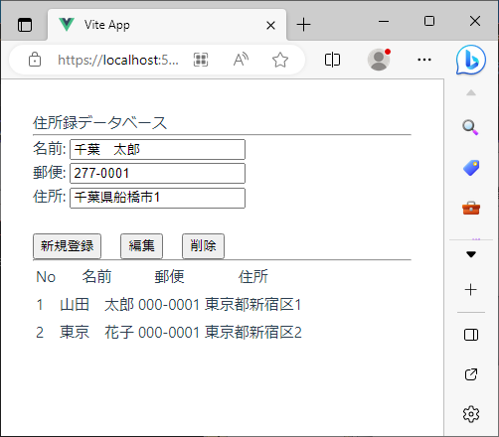
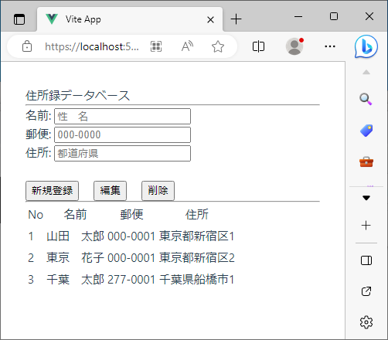
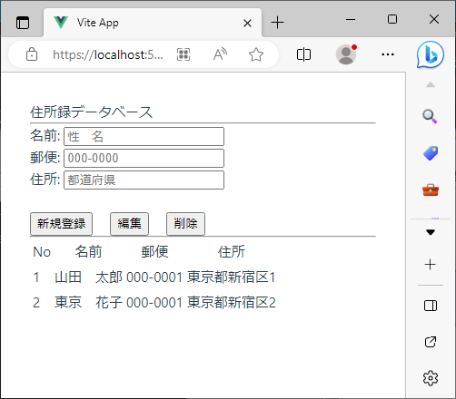

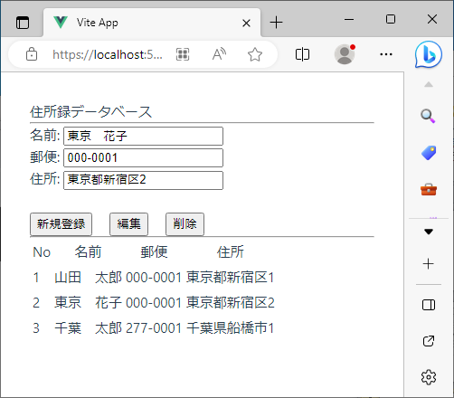
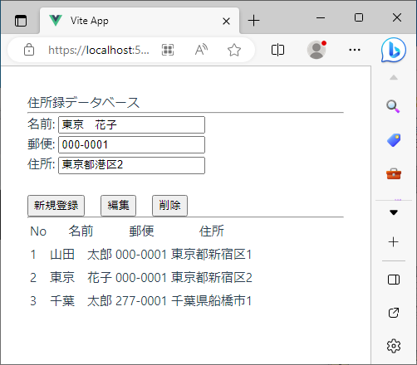

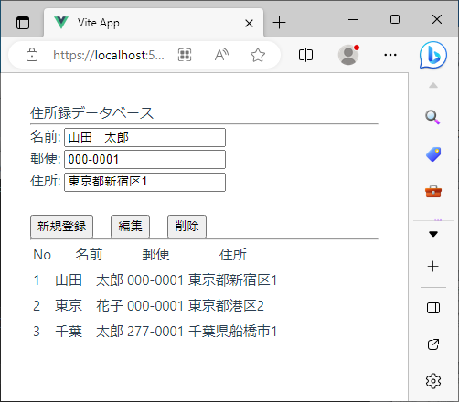
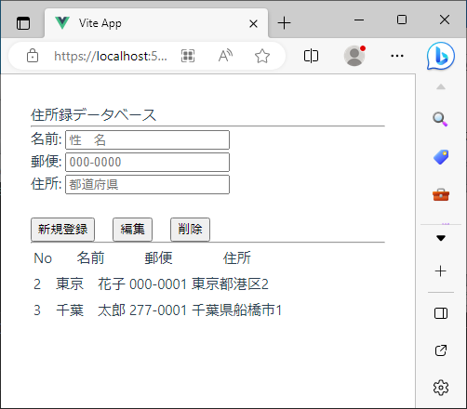
3-1-2.全体概要
開発するシステムの全体概要
webシステム「住所録データベース」を開発し、動作環境にて各機能の動作確認を行います。
本開発を通して仮想環境の構築、Vue＋ASP.NETアプリケーション開発ができるようになる
■動作環境構成
■操作画面の流れ
登録
下部リストに追加される
Windows Server
Linux
入力後、登録ボタンクリック
Webサーバ
DB
サーバ
ブラウザからアクセス
開発プログラム
編集
住所リスト
開発したプログラムをwebサーバにインストールし、システムの動作確認をする。
リスト行をクリック後、編集、編集ボタンクリック
下部リスト行が変更される
削除
下部リストから指定行が削除される
リスト行をクリック後、削除ボタンクリック

Slide 14
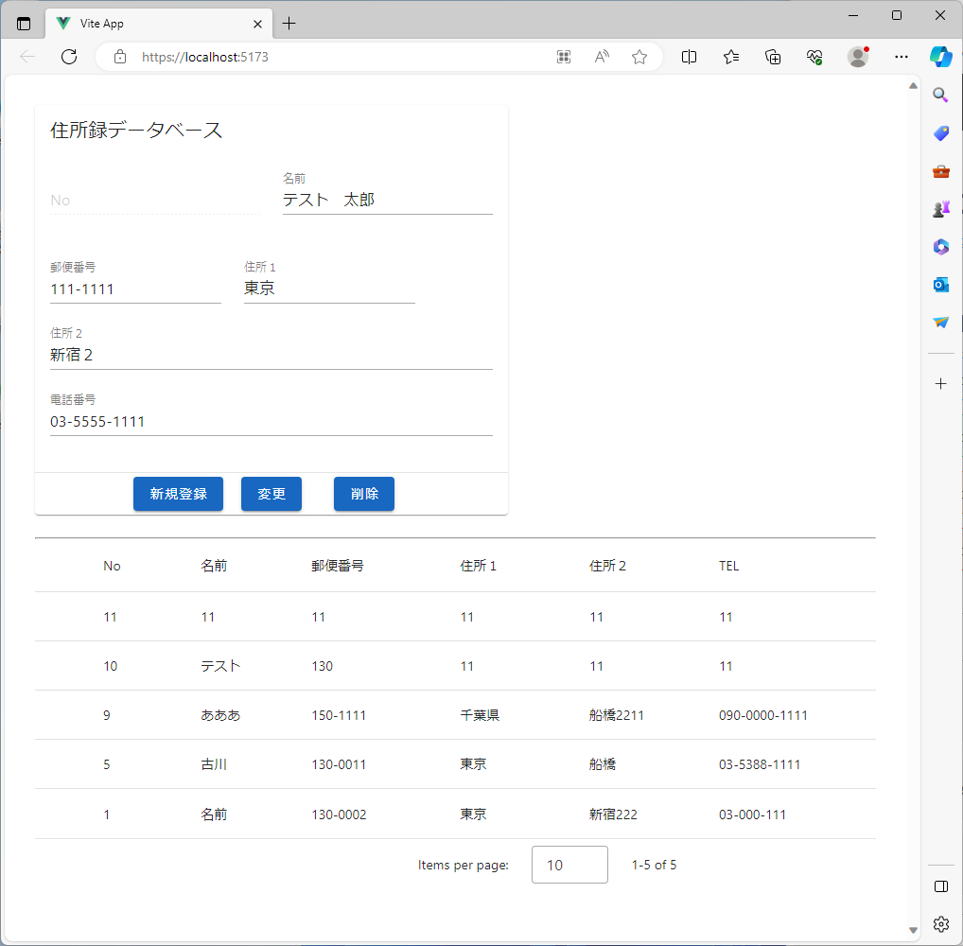
3-1-2.全体概要
完成したwebシステム
データ編集画面
住所録リスト表示画面

Slide 15
3-1-3.開発手順
開発タスクは、基本的には「要件定義→概要設計→詳細設計→開発→動作確認」の６工程で行われます。
この工程に沿って、今回作成する「webシステム：住所録データベース」を開発してみましょう。
開発手順フロー
発注者の要望を基に現状業務を分析し、システムに必要な要件を整理する。
要件定義に従って外部設計を行いソフトウェアの全体像を形作る。（概要設計または基本設計と呼びます。）
外部設計で定義した項目を詳細に設計し、プログラムの構造(モジュール)を設計する。
要件定義
概要設計(外部)
詳細設計に従ってプログラミング（コーディング）を行う。
詳細設計（内部）
モジュールの単体及び結合したソフトウェア全体が設計書通りか確認する。
開発
動作確認

Slide 16
3-1-4.要件定義
Webシステム：住所録データベースの要件定義を行います。
顧客（依頼主）にどのような住所録データベースを作るのか聞き取りを行い、次のような要件定義書を作成します。

Slide 17
3-1-4.要件定義
要件定義書
■目次
1.全体概要
1.1.目的と背景
1.2.稼働開始予定時期
1.3.対象範囲全体図
1.4.ドメイン
1.5.対象範囲 システム
1.6.対象範囲 システム内容
2.運用体制
2.1.運用体制 体制
2.2.運用体制 範囲
3.機能要件
3.1.前提
3.2.機能要件 一覧 フロント側機能
3.3.機能要件 詳細 フロント側詳細
4.非機能要件
4.1.非機能要件 一覧
4.2.可用性
4.3.性能・拡張性
4.4.運用・保守性
4.5.移行性
4.6.セキュリティ
4.7.システム環境

Slide 18
3-1-4.要件定義
1.全体概要
1.1.目的と背景
■サイトの目的
自社営業担当の訪問先（顧客）を一元管理することにより、営業先へのアポイントメントの担当割、専任化することによって顧客へのサービス提供を強化する。
■背景
今までは、営業担当が個々に営業実績を伸ばすため、重複して顧客にアクセスしていた。そのため、営業担当が個々に交渉していたことから、 人によっていうことが違っていたりして顧客からは不審に思われていた。そのため、顧客情報を一元管理することによって担当を明確化し、記録を残すことによって、重複を排除することとした。
今回はその第一弾で、住所のみ登録するシステムを作る。
■第一弾の目的
・誰でもわかりやすいインターフェイス
・
1.2.稼働開始予定時期
・2023年４月１日運用開始予定
 | １月 | ２月 | ３月 | ４月
要件定義
概要設計書
開発
総合試験
試験運用
マニュアル作成
運用開始
▼

Slide 19
3-1-4.要件定義
1.3.対象範囲全体図
1.4.ドメイン
開発対象
サイト名 | URL | 構築対象 |  |  | 備考
 |  | pc | ｽﾏﾎ
住所管理サイト | http://xxxx:5000/addressbook/ | 〇 | × |  | 登録・更新・削除
次期開発
住所録データベース
経理連動
営業情報登録
販売情報登録
サポート履歴

Slide 20
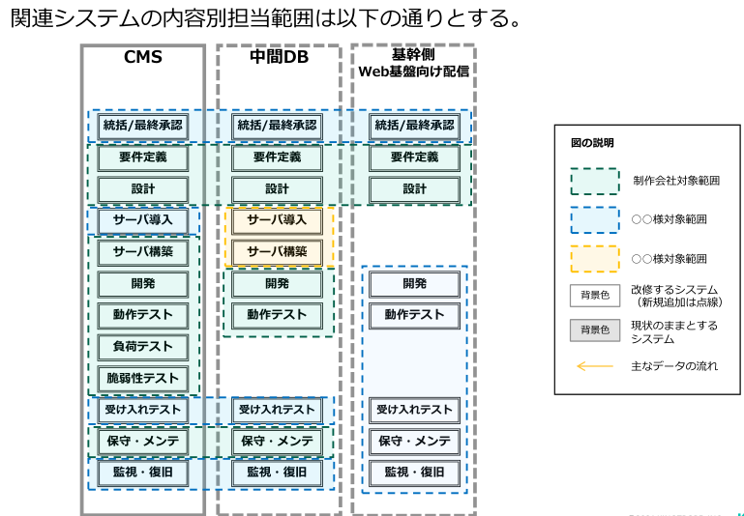
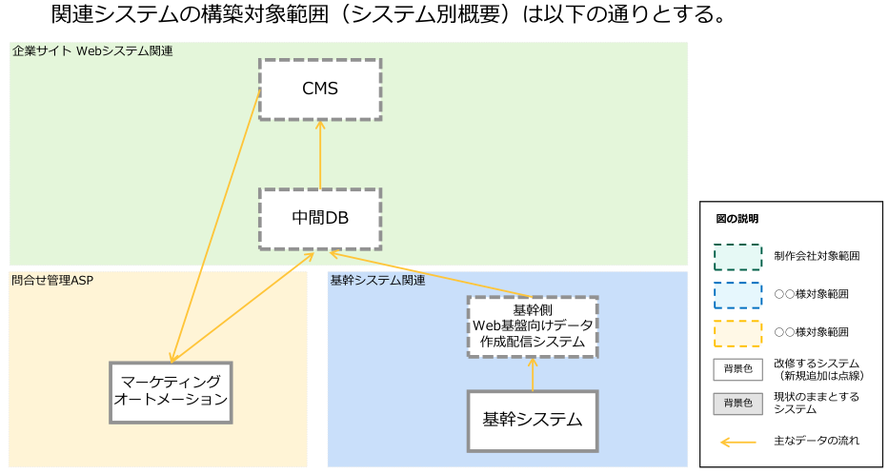
3-1-4.要件定義
1.5.対象範囲 システム
1.6.対象範囲 システム内容

Slide 21
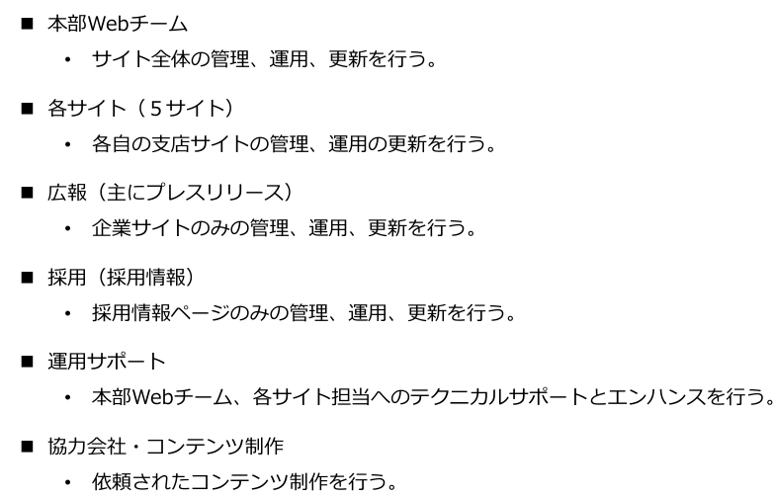
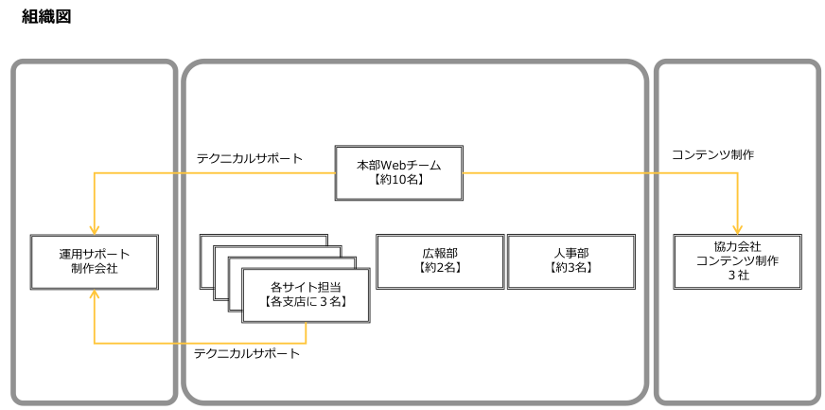
3-1-4.要件定義
2.運用体制
2.1.運用体制 体制
2.2.運用体制 範囲

Slide 22
3-1-4.要件定義
3.機能要件
3.1.前提
■利用ソフトウェア
・フロントエンド
・VUE
・バックエンド
・webサーバ Kastral
・データベース
・PostgreSQL
■利用問い合わせ先
・ｘｘｘｘ株式会社
3.2.機能要件 一覧 フロント側機能
フロント側の機能要件は以下のとおりとする。
■ページ関連
・メインページ
・(上段)登録・更新・削除ページ
・（下段）住所録リスト表示ページ

Slide 23
3-1-4.要件定義
3.3.機能要件 詳細 フロント側詳細
・メインページ
・(上段)登録・更新・削除ページ
・入力項目：名前、郵便番号、住所１、住所２、TEL
・登録機能
・入力項目に入力した文字列をデータベースに新規登録
する。
・管理番号を自動付与する。
・登録日時を自動保存する。
・更新機能
・下段の住所録リストから入力された場合のみ更新可能
・管理番号をキーに入力項目のデータを上書き。
・登録日時も更新する。
・変更時、確認画面を出す。
・管理番号が無い場合は、更新しない
・キャンセルボタン：更新しない
・ＯＫボタン：更新する
・削除機能
・下段の住所録リストから入力された場合のみ削除可能
・変更時、確認画面を出す。
・管理番号が無い場合は、更新しない
・キャンセルボタン：削除無しで画面を閉じる
・ＯＫボタン：削除し画面を閉じる
・入力画面の管理番号データを消去する
・（下段）住所録リスト表示ページ
・列項目：名前、郵便番号、住所１、住所２、TEL
・ソート機能
・列名をクリックすることでソートされる
・選択機能
・行をクリックすることで、住所データを選択し、上部：
入力項目へ選択されたデータを複写する。

Slide 24
3-1-4.要件定義
4.非機能要件
4.1.非機能要件 一覧
非機能要件一覧は以下のとおりとする。
要件及び対応・定義・実現方法に関しては、本プロジェクトで
の対応箇所のみ記載する。
■可用性
■性能・拡張性
■運用・保守性
■移行性
■セキュリティ
■システム環境
4.2.可用性
可用性（継続性、耐障害性、災害対策、回復性）要件は以下の通
りとする。
1.通常運用時（システムメンテナンス、障害対応等以外）の定期的な長時間サイト停止を必要としないシ
ステムとする。
2.サーバ・OS・ソフトウェア及び人的理由により本番サーバでのみ障害・データ消失が発生した場合、
バックアップから3日以内特定時点の状態に回復可能とする。【システム保守対応】
3.ネットワーク・サーバ・OS・ソフトウェアに障害が発生した場合の継続性については定義を行わない
ものとする。
4.災害等で大規模な障害や本番、開発、バックアップデータの全てが障害・消失した場合の継続性、回復
性については定義を行わないものとする。

Slide 25
3-1-4.要件定義
4.3.性能・拡張性
性能・拡張性（業務処理量、性能目標、リソース拡張性、性能品
質保証等）要件は以下の通りとする。
1.フロント側（エンドユーザが閲覧するサイト）のページビュー数は最大6000PV/時間または 最大2.4PV/秒 まで処理可能とする。
2.フロント側の応答速度目標はページサイズは1MB以下の場合 3秒以内 とする。
3.静的ファイル及びCMSにアップロードするファイルの最大量は10GBまで利用可能とする。
4.管理画面同時利用者数は 10人 まで利用可能とする。
5.CMSへのページ登録数の最大は 3000ページ まで可能とする。
4.4.運用・保守性
運用・保守性（運用、バックアップ、監視、保守、障害時運用、運
用環境、サポート体制等）要件は以下の通りとする。
1.サイト障害発生時の復旧対応フローの定義を行うものとする。【システム保守対応】
2.バックアップは3日分、DBとアプリケーションファイル一式を同じ環境内の別サーバに行うものとする。サーバは10日分スナップショットによるバックアップを行うものとする。【システム保守対応】

Slide 26
3-1-4.要件定義
4.5.移行性
移行性（移行期間、移行方式、移行対象、移行計画）要件は以下
の通りとする。
1.既存サイトのシステム（プログラムを含むファイル・DB）は新サーバへ移行しないものとする。
2.移行対象、移行計画はプロジェクトで定義を行うものとする。
4.6.セキュリティ
セキュリティ（前提、制約、セキュリティ分析・診断・管理、アクセス
・利用制限、データの秘匿、不正追跡・監視、ネットワーク対策、
マルウェア対策、Web対策等）要件は以下の通りとする。
1.セキュリティ診断ツールによる脆弱性試験を行うものとする。
2.CMS管理画面にはIP制限を行うものとする。
3.Apacheのアクセスログは4週間分（標準）保管を行うものとする。

Slide 27
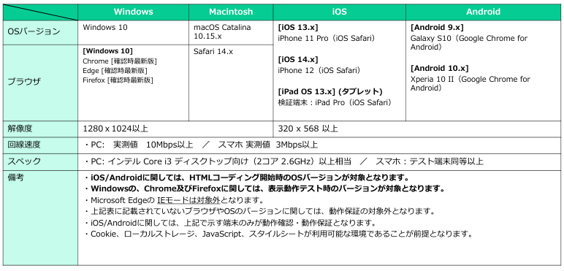
3-1-4.要件定義
4.7.システム環境
システムへアクセスするためのブラウザ仕様は以下の通りです。

Slide 28
3-1-4.要件定義
要件定義のポイント
要件定義を成功させるには、要件の解像度上げることが重要
・ＩＴ・業務知識の壁を越えて、顧客から意見を引き出す
・解像度が低い状態だと、使われないシステムになってしまう。
要件の解像度を上げるには、積極的なヒアリングが重要
・「５Ｗ１Ｈ」、中でも「なぜ？」、「どのように？」を中心に深堀
・１次情報を意識して
・不安なら事前に質問を整理しよう

Slide 29
3-1-5.概要設計
要件定義で記載した項目を実現するための概要設計（基本設計）書を作成します。概要設計には、外部設計と内部設計があり、要件定義で大枠を定義したものを具体的に定義していきます。要件定義で漏れていた箇所については、顧客へ設計提案を行い仕様を詰めていく必要があります。
外部設計では、実際にシステムの仕様を決定します。要件定義で決定したシステムの機能要件や非機能要件、制約条件、外部とのやり取りなどをより具体的な仕様にすることで、実際にプログラム可能な形にします。
内部設計では、外部設計の結果を実際にプログラミングできるように、システム内部に特化した詳細な設計を行います。小中規模なシステムでは、内部（詳細）設計の一部を外部設計に含め、コードに対する詳細な設計はコード内に記載したコメントを利用してドキュメントを生成します。

Slide 30
3-1-5.概要設計
概要設計書
1.概要
2.システム構成
3.機能設計
3-1.トップページ
3-2.新規登録
3-3.更新
3-4.削除
4.フロントエンド仕様
4-1.トップページ
4-2.新規登録
4-3.更新
4-4.削除
5.バックエンド仕様
5-1.住所録リスト取得API
5-2.住所データ新規登録API
5-3.住所データ更新API
5-4.住所データ削除API
6.データベース基本仕様
6-1.住所録テーブル
6-2.ビューテーブル

Slide 31
3-1-5.概要設計
1.概要
本基本設計書は、webシステム「住所録データベース」の基本仕様を示すものである。
2.システム構成
2-1.システム構成図
A支店
Ｂ支店
Ｃ支店
VPN網
webサーバ
データベース

Slide 32
3-1-5.概要設計
2-2.システム構成
本システムは、各支店の営業担当が訪問、対応している顧客の住所データを一元管理するためのシステムです。
本システムは、「住所録リスト表示機能」「新規登録機能」「更新機能」「削除機能」から構成されます。
3.機能設計
3-1.住所録リスト表示機能
・住所リスト表示機能
データベースから住所リスト（名前、郵便番号、住所１、住所２、TEL）を読みだして、表形式で表示する機能です。
・並び替え機能
列名を選択すると、指定された列で並び替えを行います。
２回連続で選択すると、昇順、降順の切り替えができます。
・選択機能
表形式で表示されている住所データを選択すると、住所データ
入画面にデータが複製されます。
・住所データ入力
・管理番号：自動採番
・名前：全角文字 20文字
・郵便番号：半角文字 15文字
フォーマット：ｘｘｘ-ｘｘｘｘ (例：130-0000)
・住所１：全角文字 50文字
・住所２：全角文字 50文字
・TEL：半角文字 20文字
フォーマット：xx-xxxx-xxxx (例：03-5319-1111)
※文字コード：UTF-8
・データ読み出し機能
・読みだしたいデータの住所リスト行を選択
・選択されたデータが、住所データ入力(管理番号、名前、郵便番号、
住所１、住所２、TEL)に入力される。

Slide 33
3-1-5.概要設計
3-2.新規登録
・「新規登録」処理を実行することで以下の動作を行います。
・入力データ「名前」「郵便番号」「住所１」「住所２」「TEL」のデータ
をデータベースに登録します。
・登録時に「管理番号」項目に自動採番で番号を入力する。
・登録時に「SaveDate」項目に自動的に日時を入力する。
3-3.更新
・「更新」処理を実行することで以下の動作を行います。
・「管理番号」項目に入力された番号をキーに、入力データ
「名前」「郵便番号」「住所１」「住所２」「TEL」でデータベース内
のデータを上書きする。
・更新時に「SaveDate」項目に自動的に日時を入力する。
3-4.削除
・「削除」処理を実行することで以下の動作を行います。
・「管理番号」項目に入力された番号をキーにデータベース内の
データを削除する。

Slide 34
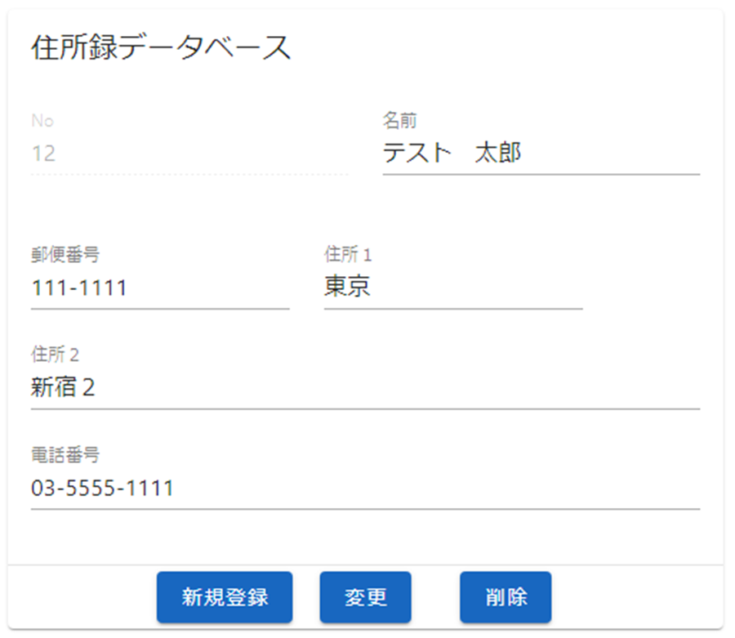
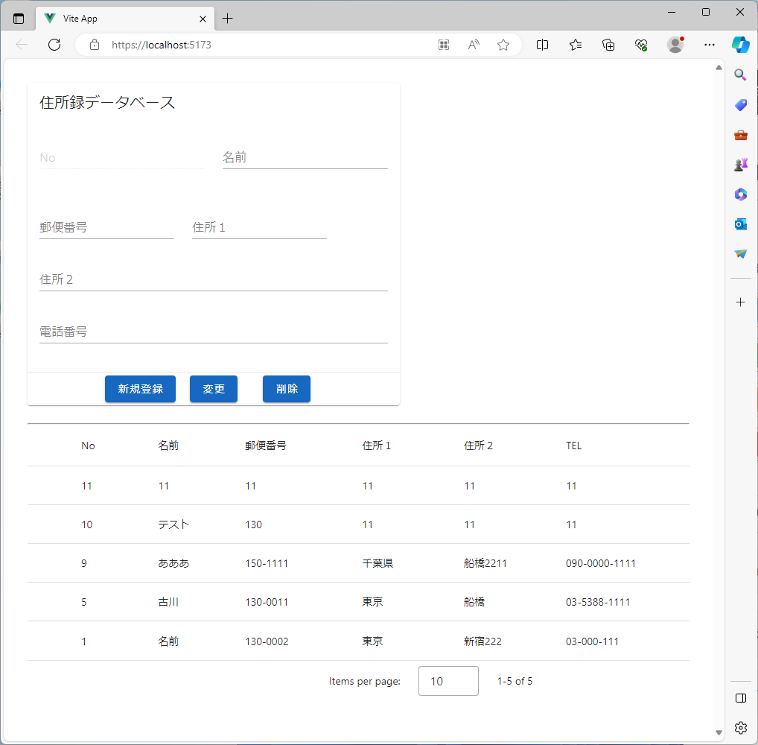
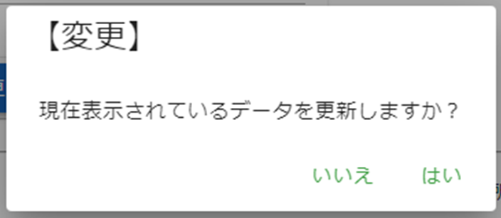
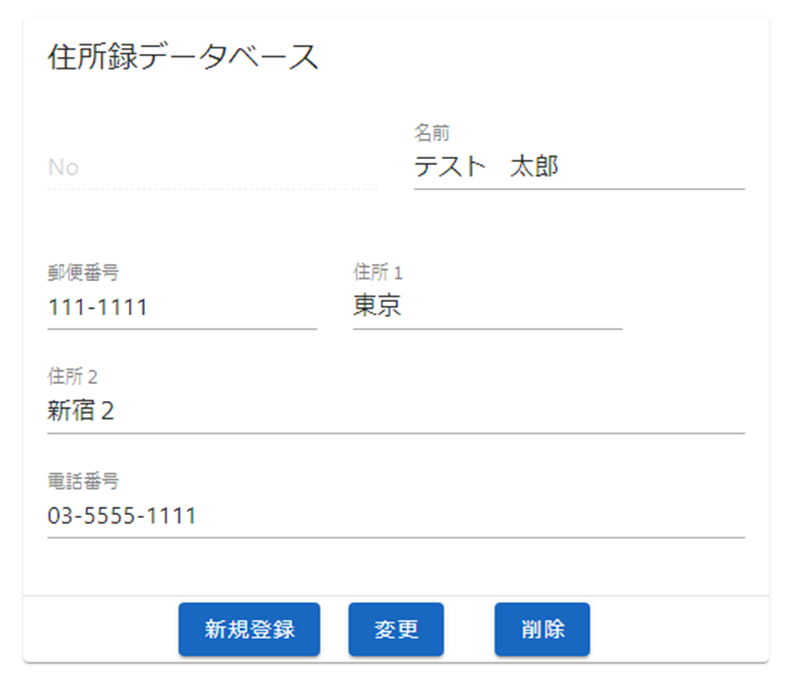
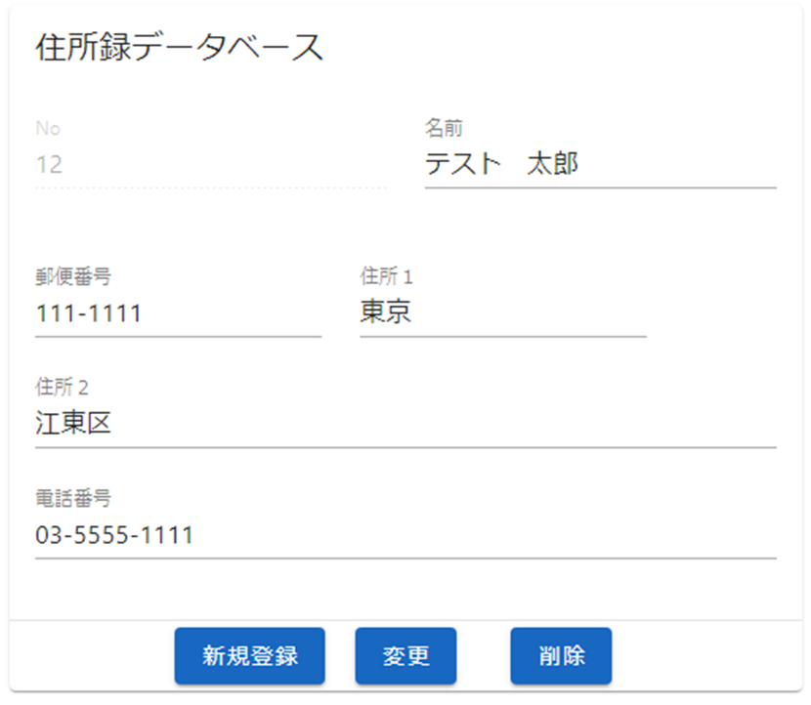
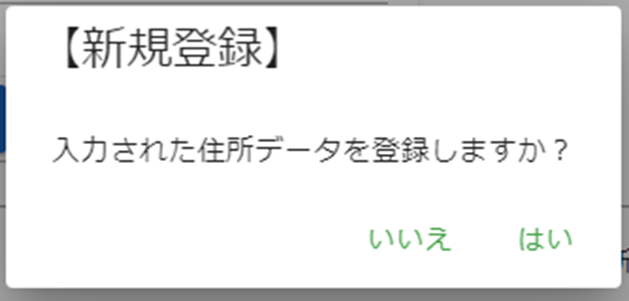
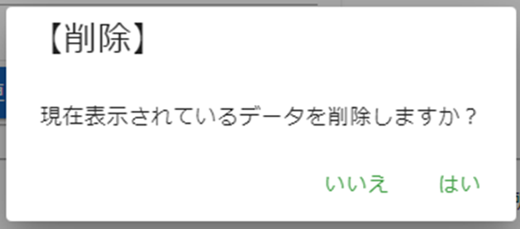
3-1-5.概要設計
4.フロントエンド仕様
4-1.トップページ
上部に住所データ入力項目、下部に住所録リストが表示される。
4-2.新規登録
データ入力後、「新規登録」ボタンクリック→「確認画面」→登録処
理が行われる。
4-3.更新
住所録リスト選択後、データ複写、手動でデータ変更後「更新」ボタ
ンクリック→「確認画面」→変更処理が行われる。
4-4.削除
住所録リスト選択後、データ複写後「削除」ボタンクリック→「確認画
面」→削除処理が行われる。

Slide 35
3-1-5.概要設計
5.バックエンド仕様
5-1.住所録リスト取得API
データベースより住所録データを全件読み出します。
5-2.住所データ新規登録API
住所データをデータベースに登録します。
RequestのBodyにJSON形式で登録するデータ項目及び値
を記載し、送信します。
正常に登録できると、200 OKで返ります。
項目 | 内容
URL | /api/addressbook
メソッド | GET
Hedder | accept: text/plain
Body
Resp Code | 200
Respponse | { "no": 0, "name": "string", "yubin": "string", "address1": "string", "address2": "string", "tel": "string" }, { "no": 1, "name": "string", "yubin": "string", "address1": "string", "address2": "string", "tel": "string" }'
項目 | 内容
URL | /api/addressbook
メソッド | POST
Hedder | accept: */* Content-Type: application/json
Body | { "name": "string", "yubin": "string", "address1": "string", "address2": "string", "tel": "string" }'

Slide 36
3-1-5.概要設計
5-3.住所データ更新API
入力した住所データをデータベース上のデータに上書き保存します。
RequestのBodyにJSON形式で上書きするデータ項目及び値
を記載し、送信します。
URLに付加した管理番号{No}をキーにデータベース上のデータ
を上書きします。
正常に登録できると、200 OKで返ります。
5-4.住所データ削除API
URLに付加した管理番号{No}をキーにデータベース上のデータ
を削除します。
正常に登録できると、200 OKで返ります。
項目 | 内容
URL | /api/addressbook/{No}
パラメータ | {No}
メソッド | PUT
Hedder | accept: */* Content-Type: application/json
Body | { "no": 13, "name": "おなまえ", "yubin": "120-0000", "address1": "群馬県", "address2": "魚沼群", "tel": "089-111-2222" }
項目 | 内容
URL | /api/addressbook/{No}
パラメータ | {No}
メソッド | DELETE
Hedder | accept: */*
Body

Slide 37
3-1-5.概要設計
6.データベース基本仕様
6-1.住所録テーブル
住所録データを管理するためのデータベース
6-2.ビューテーブル
住所録データベースをトップページにリスト表示するためのビュ
ーテーブル。
テーブル名 ： AddressBook
主キー ： AddressBook_pkey
列名 | 型 | 長さ | NOT NULL | 主キー | 既定
No | integer |  | ON | ON | nextval('"AddressBook_No_seq"'::regclass)
Name | character | 20 | OFF | OFF
Yubin | character | 15 | OFF | OFF
Address1 | character | 50 | OFF | OFF
Address2 | character | 50 | OFF | OFF
Tel | character | 20 | OFF | OFF
SaveDate | timestamp with time zone |  | OFF | OFF
テーブル名 ： ViewAddressList
テーブル名 | 列名
AddressBook | NO
AddressBook | Name
AddressBook | Yubin
AddressBook | Address1
AddressBook | Address2
AddressBook | Tel
AddressBook | SaveDate

Slide 38
3-1-5.概要設計
概要設計のポイント
・設計の前に、要件定義書を読み“合わせる”
設計者が要件を正確に把握しているとは限らない
要件定義書には書かれていない情報がある
要件定義時点で発掘できなかった問題点も洗い出せる
発注側の積極的な関与も欠かせない
リプレイスの場合は、既存システムの仕様や動作を調べる
・“手戻り”の影響を極小化するための方法＝業務担当者の時間確保を依頼する
業務担当者に迷惑は掛けたくないからこそ
発注側の情シスは、調整に積極的に協力しよう
・システム屋の腕の見せ所――データ構造を考え抜く
【1】データモデルをテーブルに適用
データモデルを作らず、画面設計と並行してデータ構造を設計するなかれ
データ構造設計の責任者を一人立てる
・設計のゴールは各機能でのIPO（INPUT→PROCESS→OUTPUT）の決定
INPUT、PROCESS、OUTPUT――それぞれで決めるべき具体的な要素
“プログラムの文字おこし”にならないように――PROCESSの設計例
外部接続を忘れるなかれ
・この設計書で製造ができるのかを常に振り返る
設計工程を終えると、システムの詳細な仕様が決定する。画面や帳票のレイアウトとデータモデルがあれば、何となくシステムは作れる。しかし、データのチェック方法や、業務的な仕様は抜け落ちてしまう。求めるシステムをキッチリと構築するためにもIPOを必ず押さえておく。
業務担当者とのコミュニケーションなしには設計を進められない。仕様が不明確だったり、漏れていたりすることが分かった場合は業務担当者への確認が必要だ。うまく協力を得られるよう段取りしておくことも設計をスムーズに進めるためのポイントである。常に設計書と向き合い、抜け漏れがないか開発プロジェクトマネジャーや発注側、業務担当者の皆で意識するべきである。
https://atmarkit.itmedia.co.jp/ait/articles/1510/27/news012.html

Slide 39
3-1-6.開発
詳細設計に従ってプログラミング（コーディング）を行う。
開発は、「３－３．C#言語、JavaScript(Vue)によるwebシステムの開発」で解説します

Slide 40
3-1-7.動作確認（テスト）
モジュールの単体及び結合したソフトウェア全体が設計書通りか確認する。
テストを行った後、試験結果表を作成し、テストの妥当性やバグ収束曲線による評価を行う。
大規模開発になると、ＵＴ(ユニットテスト)、ST(結合テスト)のようにモジュール単位でＵＴを行い、全部のモジュールがそろった時点で、ＳＴを行います。
もちろん、ＵＴでもテストを行うだけでなく、試験結果表のようにテストの妥当性やバグ収束曲線による評価を行う必要があります。
バグはどんなにテストしても無くなることはありません。
そのため、
どのようにテストを行い、合格と認めたかが重要となります。
(たくさんバグを出してたくさん改修することが製品品質を高めることにつながります。)
バグが出ないソースコードほど、危ない（内在している）ということになります。

Slide 41
3-1-7.動作確認（テスト）
試験項目表
1.試験方針
・試験項目に付加された優先度「高」「中」「低」に従って、検証を進める。
・検証実施エビデンスとして、ログ及び画面コピーを証跡として残す。

Slide 42
3-1-7.動作確認（テスト）
大分類 | 中分類 | 小分類 | 項目 | 手順（期待値） | 実施日 | 担当者 | 結果 | 備考
機能 | 表示 | 画面下部 | 画面下部に住所録リストが表示されているか | 既存にDBへ登録したデータが表示される。 表示される列項目 ・管理番号 ・名前 ・郵便番号 ・住所１ ・住所２ ・ＴＥＬ
 |  | 画面上部 | 画面上部に入力ボックスが表示されているか | 表示される項目 ・管理番号(手入力不可) ・名前 ・郵便番号 ・住所１ ・住所２ ・ＴＥＬ
 | 選択機能 | 住所データ選択 |  | ・住所録リストの行をクリック ・選択された行のデータを入力ボックスへ複写 ・管理番号欄へ番号を複写(手入力不可)
 | 新規登録機能 | 登録処理 | 登録 | ・各項目を入力 ・「新規登録」ボタンクリック ・DBへ登録 ・住所録リスト更新（）
 | 更新機能 | 上書き処理 | 更新 | ・住所録リストから変更する行を選択 ・入力ボックスにデータが入る ・編集する ・「更新」ボタンクリック ・DB上のデータ更新 ・住所録リスト更新（変更後のリスト表示）
 | 削除機能 | 削除処理 | 削除 | ・住所録リストから変更する行を選択 ・入力ボックスにデータが入る ・「削除」ボタンクリック ・DB上のデータ削除 ・住所録リスト更新(削除後のリスト表示)

Slide 43
3-1-7.動作確認（テスト）
大分類 | 中分類 | 小分類 | 項目 | 手順（期待値） | 実施日 | 担当者 | 結果 | 備考
非機能 | 可用性
 | 性能・拡張性
 | 運用・保守性
 | 移行性 | 移行期間
 |  | データ量
 | セキュリティ | サイトアクセス | 認証
 |  |  | 認可
 |  |  | 不正アクセス診断
 | システム環境 | サーバ設置場所 | 耐震・面神
 |  |  | 温度・湿度管理
 |  |  | スペース
 |  |  | 電圧

Slide 44
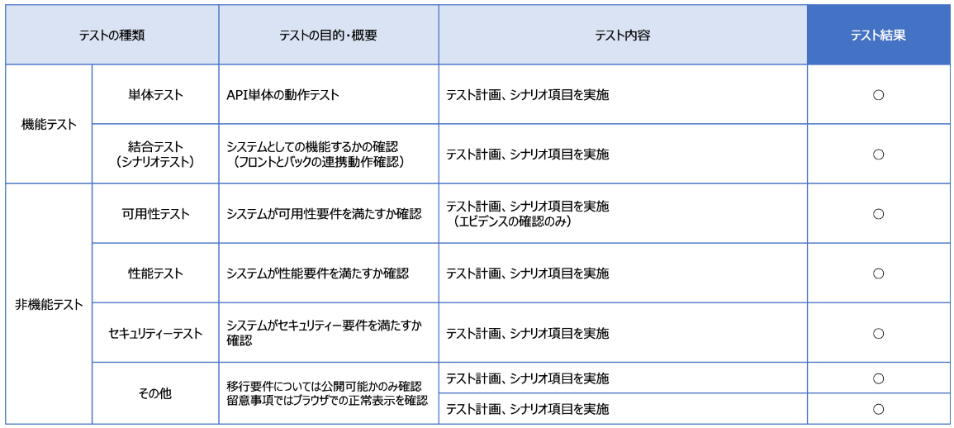
3-1-7.動作確認（テスト）
試験結果表
1.目的
本システムのテストを実施し、テストの妥当性と評価を行います。
2.テスト結果全体サマリ
・
・
・
・
・
・
・
・
【参考資料】

Slide 45
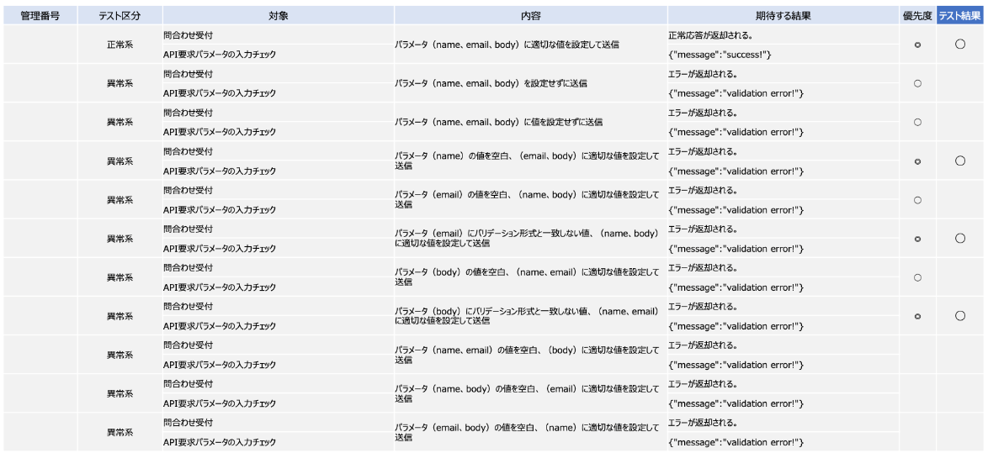
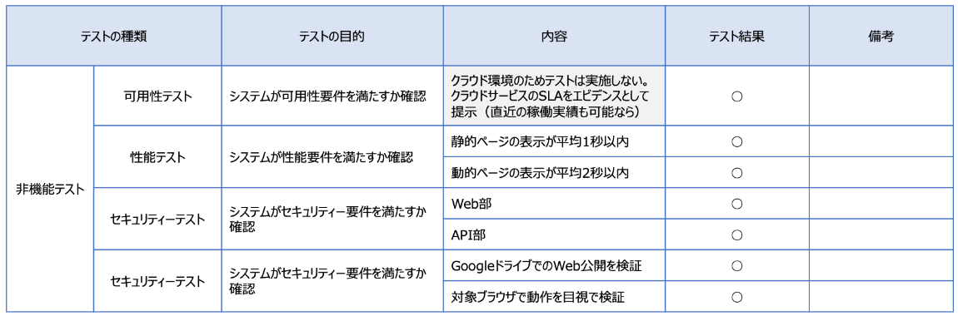
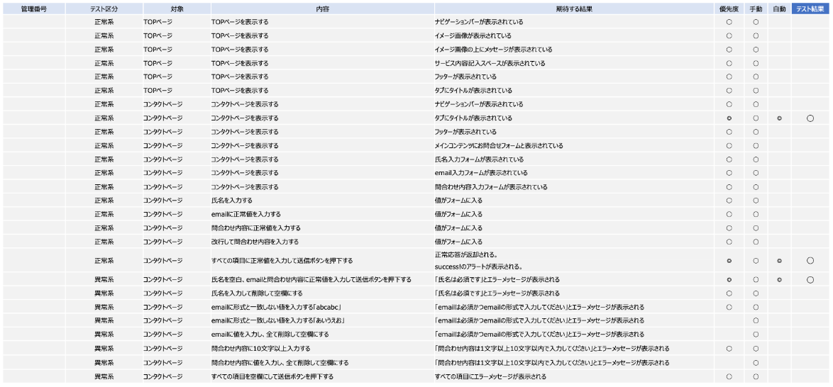
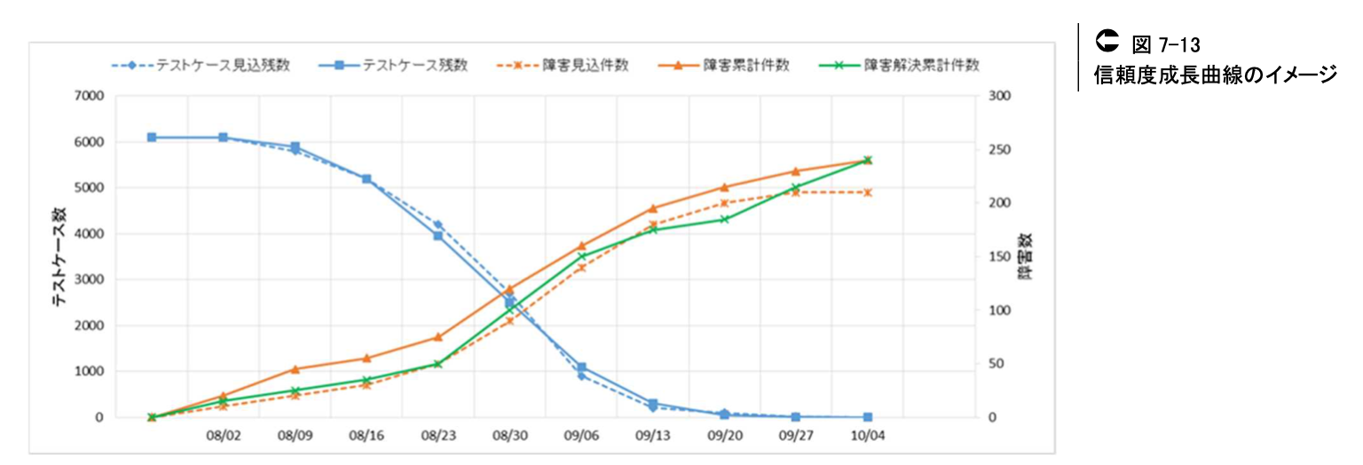
3-1-7.動作確認（テスト）
3.機能テスト：単体テスト結果サマリ
4.機能テスト：結合テスト結果サマリ
5.非機能テスト：全体サマリ
6.評価：バグ収束曲線
以下の曲線が示すように、テスト回数を経て、バグが減少し、収束に向かっています。品質が向上しているといえる。

Slide 46
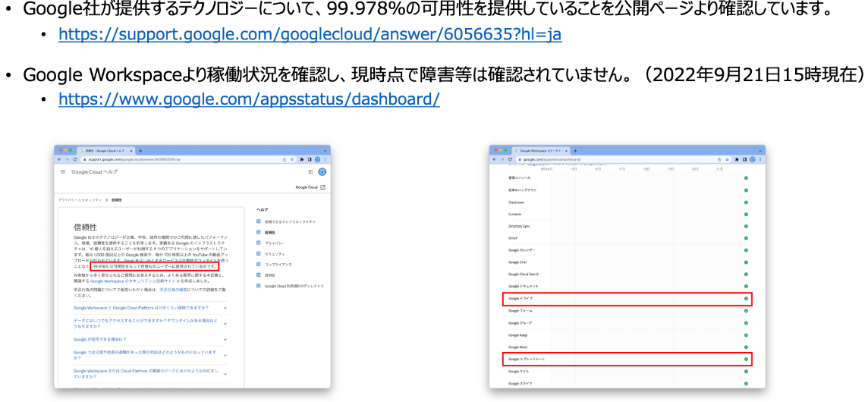
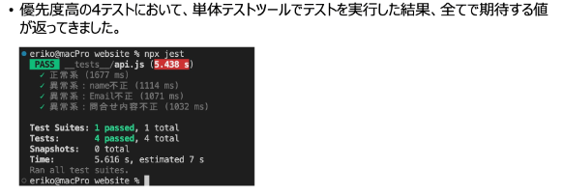
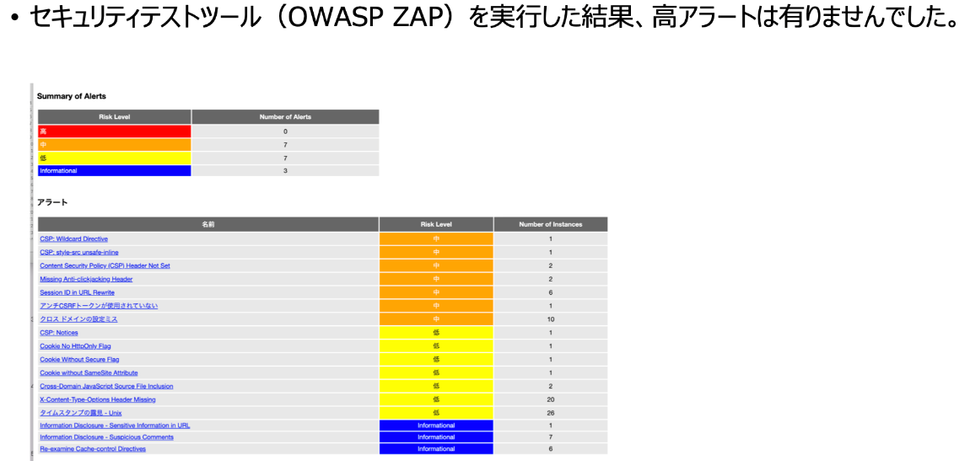
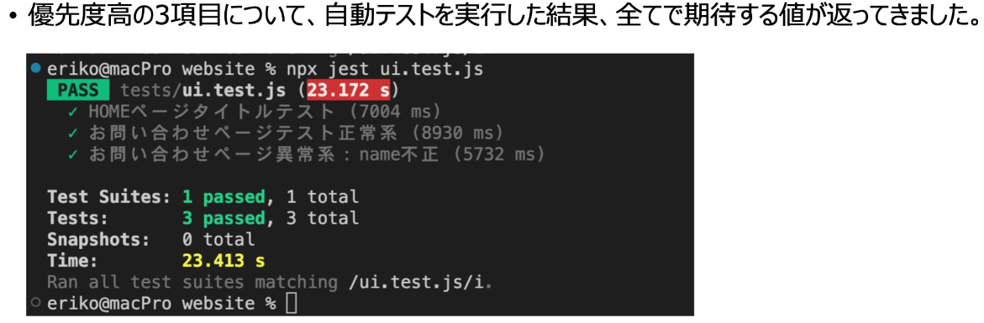
3-1-7.動作確認（テスト）
7.参考資料
各テスト結果エビデンスを記載する。
（機能テスト：単体テスト）
テストツールが吐くログをキャプチャ。
（機能テスト：結合テスト）
テストツールが吐くログをキャプチャ
（非機能テスト：可用性テスト）
クラウドサービスの可用性のみ確認。
（非機能テスト：セキュリティーテスト）
テストツールが吐くログをキャプチャ。

Slide 47
3-1-7.動作確認（テスト）
動作確認のポイント
・テストレベルの完了基準
ウォーターフォール型開発モデルでは、コンポーネントテスト、統合テスト、システムテスト、受入テストのように、時間軸の工程としてテストが分類されていました。この分類は非常に有用なのですが、保守開発やアジャイル開発の場合は、明確に区切られた工程がありません。そこで、テストの内容を表す言葉として「テストレベル」を導入して、コンポーネントテストレベル、統合テストレベル、システムテストレベル、受入テストレベル、という名前でテストを分類するようになりました。さらに細分化して、コンポーネントテストを単体テストとモジュールテスト、統合テストを内部結合と外部結合に分解することもあります。
・テストの重複排除
それぞれのテストレベルで確認する観点を明確にすることが重要です。コンポーネントテストでは、ソースコードやモジュールの単位で部品としての動作を確認し、統合テストでは、システムがきちんと組み立てられているかどうかを確認します。システムテストではシステムとしての利用が問題ないかを確認し、受入テストでは業務のなかにシステムが収まることを確認します。観点が異なるため、テストの目的は異なるはずです。もし同じような確認をしていたらテストが重複していることになるため排除が必要です。
・テスト手順の明確化
テストの内容を表示したり記録したりするウィンドウと、テスト対象のシステムを見て操作するウィンドウを切り替えながらする作業はムダな動作です。デュアルディスプレイを使うことはもちろんですが、重要なのは、テストケースの書き方です。書き方が粗いため実行手順がよくわからない、確認項目が曖昧で判断に迷うなど、このような状況が発生すると一気にテスト実行の効率が下がります。最悪の場合、仕様書通りという書き方をされると、テストの途中に仕様書を見て、合っているかどうかを確認するという、動作のムダが発生します。
・機能の重要度評価
機能あたりのテストケース数はどのように決めていますか？テスト設計で作った数、仕様書のページ数、ファンクションポイント、ソースコードの行数など、さまざまだと思います。
システムの機能には重要度に差があります。
テスト後に再度コンパイルした場合は、コードが同じであってもテストは基本的にやり直しになります。

Slide 48
3-1-7.動作確認（テスト）
参考リンク
デジタル社会推進標準ガイドライン
https://www.digital.go.jp/resources/standard_guidelines/
DS-120 デジタル・ガバメント推進標準ガイドライン実践ガイドブック 各種テンプレート
https://www.digital.go.jp/assets/contents/node/basic_page/field_ref_resources/e2a06143-ed29-4f1d-9c31-0f06fca67afc/ec6f6641/20220422_resources_standard_guidelines_guideline_09.zip
テスト消化曲線とバグ発生曲線の7パターン診断
https://monoist.itmedia.co.jp/mn/articles/1002/18/news101.html
ソフトウエア開発における定量品質管理の実践方法
https://www.ipa.go.jp/archive/files/000005503.pdf
なぜバグ曲線は収束するのか
https://www.jasst.jp/symposium/jasst13tokyo/pdf/C5-3.pdf
組込みソフトウェア開発における品質向上の勧め
https://www.ipa.go.jp/archive/publish/qv6pgp00000010b6-att/000027629.pdf
新任PMOが知っておくべき品質管理のポイント
https://products.sint.co.jp/obpm/blog/quality-management
残存バグ数を予測する、「Gompertz曲線」による推定法とは？
https://monoist.itmedia.co.jp/mn/articles/1301/16/news016.html

Slide 49
３-２．PostgreSQLデータベース操作
(実習、座学)VisualStudioからデータベースにアクセスするためのライブラリやツールの操作、C#言語からデータを扱うためのModel作成を行います。(SQLでの操作や機能、関数についても習熟します。)
目次
3-2-1.PostgreSQLとは、(アーキテクチャ)
3-2-2.標準SQL-92とSQL:1999(SQL操作)
3-2-3.その他のデータベース(Mysql、Openseaarch、Redis)
3-2-4.pgAdminツールからデータベースに接続する方法
3-2-4.pgAdminツールの操作
3-2-4.EXCEL/ACCESSから操作
3-2-5.C#(Npgsql)からデータベースに接続する方法(Model)操作

Slide 50

3-2-1.PostgreSQLとは、(アーキテクチャ)
PostgreSQLとは
PostgreSQL（ポストグレスキューエル）はオープンソースのリレーショナルデータベース管理システム（RDBMS）です。
Linux、macOSといったUNIX系OSはもちろんのこと、Windowsにも対応しています。
すべてのソースは公開されており、用途を問わず無料で利用できます。
開発元：PostgreSQL Global Development Group
初版： 1997年1月29日 (26年前)
リポジトリ： https://git.postgresql.org/gitweb/?p=postgresql.git
ライセンス： The PostgreSQL Licence
https://www.postgresql.org/about/licence/
公式サイト： https://www.postgresql.org/

Slide 51
【参考】OSS
OSS(オープンソース)とは
オープンソースソフトウェアは、ソースコードが公開されており、誰でも無償または廉価で改変・再配布できるソフトウェアです。「Open Source Software」の頭文字を取ってOSSと略されます。OSSは手軽に使えるソフトウェアでありながら、高い性能を備えたものも多くみられます。企業が商用利用として、OSSをもとに開発するケースも少なくありません。特に、プログラミング言語や開発環境の分野には優秀なソフトウェアが多いため、OSSは開発者にとってなくてはならない存在といえます。なお、OSSに対してソースコードへのアクセスや改変が制限されているソフトウェアは「プロプライエタリソフトウェア」と呼ばれます。
OSSの定義
OSSの定義として、以下の10項目が定められています。これらに準拠したライセンスを持つソフトウェアがOSSとして認定されます。
1.再配布を自由に認めること
2.ソースコードを無償で配布すること
3.派生ソフトウェアの配布を許可すること
4.ソースコードのどの部分が、作者オリジナルのコードかわかるようにすること（作者コードの完全性）
5.個人やグループに対する差別をしないこと
6.使用分野に対する差別をしないこと
7.プログラムに付随する権利はすべての再頒布者に平等に与えられること（ライセンスの分配）
8.特定の製品だけに限定したライセンスにしないこと
9.ほかのソフトウェアを制限するライセンスにしないこと
10.ライセンスは技術的に中立であること
Open Source Initiative : https://opensource.org/osd/

Slide 52
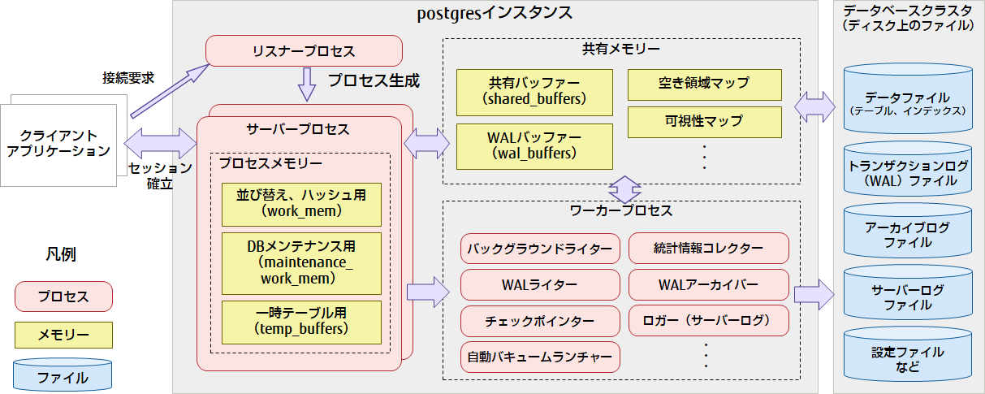
3-2-1.PostgreSQLとは、(アーキテクチャ)
PostgreSQLの基本構成
https://www.fujitsu.com/jp/products/software/resources/feature-stories/postgres/article-index/architecture-overview/

Slide 53
3-2-1.PostgreSQLとは、(アーキテクチャ)
プロセス名 | 解説
リスナープロセス | クライアントからリスナープロセスへ接続要求が行われると、リスナープロセスがサーバープロセスを生成し、クライアントとのセッションを確立します。PostgreSQLではマスターサーバープロセスとも呼ばれます。
サーバープロセス | サーバープロセスは、クライアントとのセッションごとに作成されます。PostgreSQLではバックエンドプロセスとも呼ばれます。サーバープロセスは、発行されたSQLの解析と実行を行います。その際の処理用のワークバッファーとして、サーバープロセスごとに確保されたプロセスメモリーを使います。プロセスメモリーは、セッション単位に確保されるため、接続数分のメモリーを消費します。なお、テーブルやインデックスのデータ更新は、データファイルから読み込まれてキャッシュされた共有メモリー上で行います。
共有メモリー | 共有メモリーには、「共有バッファー」、「WALバッファー」などの領域があります。共有バッファーには、「空き領域マップ」と「可視性マップ」も含まれます。それぞれの概要を以下に示します。
ワーカープロセス | 主なワーカープロセスについて説明します。これらのワーカープロセスは、postgresインスタンス内に1つずつ起動されるプロセスです。PostgreSQLではバックグラウンドワーカープロセスとも呼ばれます。それぞれの概要を以下に示します。なお、PostgreSQLのプロセスとしては、「自動バキュームワーカー」や「パラレルワーカー」のように、必要に応じて、必要な数だけ起動されるプロセスもあります。
データファイル（テーブル、インデックス） | テーブルやインデックスのデータを格納するファイルであり、基本的に1つのテーブルやインデックスごとに、1つのファイルが作成されます（注3）。また、1つのデータファイルは複数の8,192バイトのブロックで構成されます。テーブルファイルの場合、そのブロック内に実データのレコード（タプル、行とも言います）が配置されます。レコードを追加する際にブロックの容量がいっぱいになると、ファイルを拡張させて次のブロックを追加します。
https://www.fujitsu.com/jp/products/software/resources/feature-stories/postgres/article-index/architecture-overview/

Slide 54
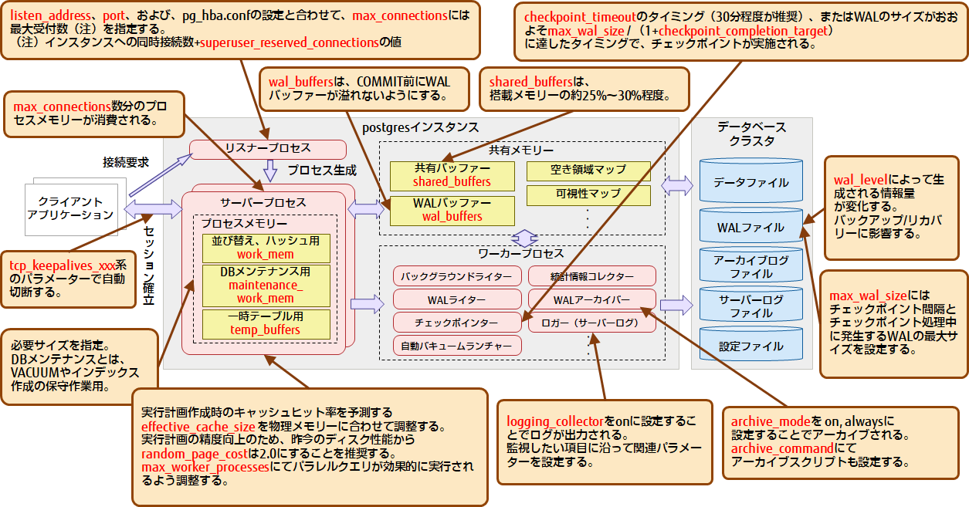
3-2-1.PostgreSQLとは、(アーキテクチャ)
基本構成まとめ
PostgreSQLのアーキテクチャーと、設定ファイルpostgresql.confの重要なパラメーターとの関係や注意点を示します。なお、図9の赤字のキーワードは、postgresql.confの実際のパラメーター名です。

Slide 55
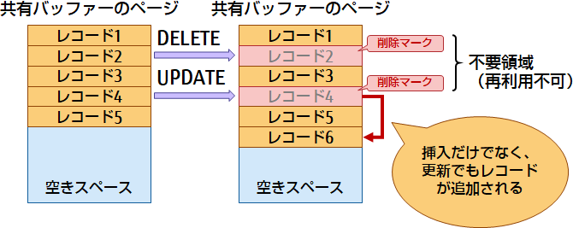
3-2-1.PostgreSQLとは、(アーキテクチャ)
PostgreSQLの主なアーキテクチャー
追記型アーキテクチャー（テーブル、インデックス）
PostgreSQLでは、追記型アーキテクチャーを採用することで、MVCC（Multi Version Concurrency Control：多版型同時実行制御）というトランザクションの同時実行制御方式を実現しています。そのため、UPDATE文などでテーブルやインデックスのレコードを更新する際には、元のデータに削除マークを付けて残しておき、更新後のレコードを追記します。また、DELETE文でレコードを削除する場合も削除マークを付けて元のレコードを残しておきます。なお、削除マークが付けられたレコードは不要領域となり再利用ができません。そのため、データの更新が多い運用の場合にデータファイルのサイズが増加することから、データファイルのサイズを見積もる際には、更新量に応じて、実際に扱うデータの量よりも多めに見積もっておく必要があります。

Slide 56
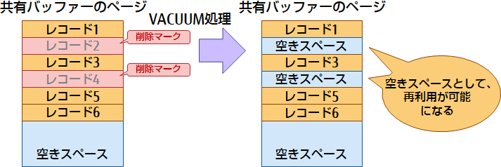
3-2-1.PostgreSQLとは、(アーキテクチャ)
VACUUM（バキューム処理）
VACUUMは、テーブルやインデックスのレコードの更新や削除によって発生した不要領域を再利用できるよう処理します。また、クエリ実行時に使用する統計情報の更新も同時に行います。なお、PostgreSQLではautovacuumという機構が、初期状態で自動で動作するよう設定されているため、通常は自動で不要領域の解消が行われます。ただし、更新頻度が高い場合には、不要領域の解消が間に合わず、データ量の肥大化につながることがあります。その場合、autovacuumの設定値の調整や、VACUUM FULLコマンドで不要領域を削除し、データ量の肥大化を抑えることを検討します。なお、VACUUM FULLコマンドは、テーブルに強いロックがかかる点と、処理に時間がかかる点を十分に考慮した上で利用する必要があります。

Slide 57
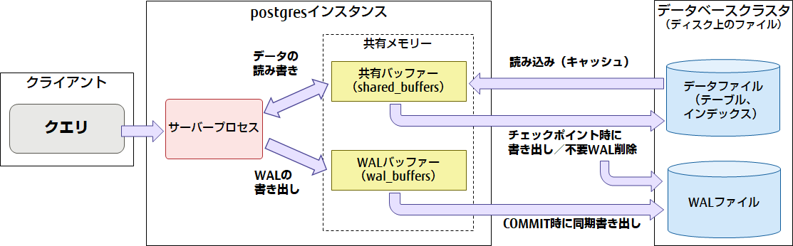
3-2-1.PostgreSQLとは、(アーキテクチャ)
データ更新とチェックポイント処理
PostgreSQLは、テーブルやインデックスなどのデータを更新する際、共有バッファー上にキャッシュされたデータにアクセスしますが、共有バッファー上で更新されたダーティページはすぐにデータファイルへ書き出されません。その代わりに、トランザクションの更新ログ（WAL）をWALバッファーに順次格納していき、COMMITのタイミングでWALファイルへ書き出されます。これは、データベースの更新処理の高速化と、障害発生時のデータ保証を両立するための機構です。しかし、このままでは共有バッファー上にダーティページが増え、WALファイルも大量に溜まってしまいます。そのために必要なのが、チェックポイント処理です。チェックポイント処理は、定期的に、共有バッファー上のすべてのダーティページをデータファイルへ書き出し、それによって不要になったWALファイルを削除します。これらの構成とデータの流れを図示すると図7のようになります。

Slide 58
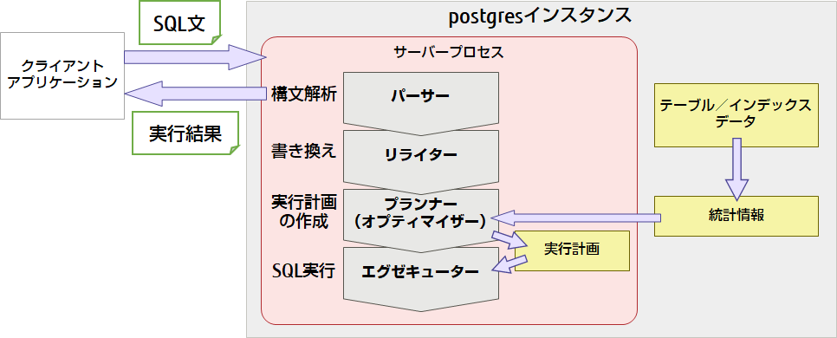
3-2-1.PostgreSQLとは、(アーキテクチャ)
SQLが実行される仕組み
クライアントからPostgreSQLに対してSQLが発行されると、「パーサー」がそのSQL文が正しい構文になっているかをチェックします。次に、データベースにルール（SQLを置き換える規則）が定義されている場合、「リライター」がその規則に従って他のSQLに書き換えます。そして、「プランナー（オプティマイザー）」が、対象のテーブルやインデックスのデータ量やばらつきなどの統計的な情報が保持されている『統計情報』を参照しながら、取り得る処理パターンをすべて比較して最適で高速に実行できる手順を決定し、その手順を『実行計画』として作成します。最後に、「エグゼキューター」がその『実行計画』に沿ってSQLを実行し、処理結果をクライアントに返します。

Slide 59
3-2-1.PostgreSQLとは、(アーキテクチャ)
各プログラミング言語ごとの接続インタフェース
言語 | 名前 | ライセンス | 開発元
C | libpq | BSD | 本体同梱
 | psqlODBC | LGPL | https://odbc.postgresql.org/
 | ODBCng | GPL | https://projects.commandprompt.com/public/odbcng/
C (埋め込みSQL) | ecpg | BSD | 本体同梱
C++ | libpqxx | BSD | http://pqxx.org/development/libpqxx/
Java | JDBC TYPE4 | BSD | http://jdbc.postgresql.org/
.NET (C#, VB) | Npgsql | BSD | http://npgsql.projects.postgresql.org/
 | dotConnect for PostgreSQL |  | http://www.devart.com/dotconnect/postgresql/
OleDB | PgOleDb | LGPL | http://pgfoundry.org/projects/oledb/
Perl | DBD::Pg | Artistic, GPL | http://search.cpan.org/dist/DBD-Pg/
Python | py-postgresql | BSD | https://github.com/python-postgres/fe
 | PyGreSQL | BSD | http://www.pygresql.org/
 | psycopg2 | LGPL | http://initd.org/
 | pg8000 | BSD | https://github.com/tlocke/pg8000
PHP | php_pgsql | PHP License | http://jp2.php.net/pgsql
Ruby | ruby-pg | Ruby License | http://rubyforge.org/projects/ruby-pg/

Slide 60
3-2-1.PostgreSQLとは、(アーキテクチャ)
詳しくは、webで！
公式ドキュメント：
https://www.postgresql.org/docs/13/index.html
日本語： https://www.postgresql.jp/document/13/index.html
PostgreSQL チュートリアル
https://www.postgresqltutorial.com/
※演習問題の解説がわかりやすい！
日本PostgreSQLユーザ会
https://www.postgresql.jp/

Slide 61
3-2-2.標準SQL-92とSQL:1999(SQL操作)
SQLはデータベース言語の一つで、データベースの定義や操作を行うことができます。
SQLはISO（国際標準化機構）で規格が標準化されており、一度学習すればほかのデータベースでもほぼ同じように操作可能です。
SQLの基礎知識
SQLは、「シークェル」または「シーケル」と呼ばれています。SQLという固有名詞であり、国際標準としてのSQLは、何らかの略語ではないと定義されています。
1970年代、IBMが世界初のRDBMS（リレーショナルデータベース管理システム）である「System R」を開発しました。その操作を行う「SEQUEL（Structured English Query Language）」が、現在のSQLのベースとなっており、シークェルという読み方もここから来ています。その後、データベース言語は何度も改正されて「SQL」と改名されましたが、読み方はそのまま引き継がれています。
SQLはデータベース言語の中で、最も普及している言語の一つです。DBMS（データベース管理システム）上でデータやデータベースを制御するための言語であり、ユーザーやシステムからの命令を受けてRDB（リレーショナルデータベース）にクエリ（問い合わせ）を行い、結果を返します。返ってきた結果はモニターなどに表示されます。
SQLはデータベース言語としてISO（国際標準化機構）で規格化されています。そのため一つのデータベース用のSQLを覚えたら、そのほかのほとんどのRDBで同じように利用できます。SQLの使えるデータベースには、Oracle社のOracle Database、Microsoft社のMicrosoft SQL ServerやAccess、オープンソースのMySQLやPostgreSQLなどがあり、それぞれ異なるデータベース・エンジンを搭載していますが、どれもSQLで操作可能です。 これまではRDBMSごとにさまざまな規格を使っていましたが、SQLに改名されてからANSI（米国国家規格協会）やISOで標準化されました。SQLの標準規格は現在も数年おきに改訂されています。
https://hnavi.co.jp/knowledge/blog/sql/

Slide 62
3-2-2.標準SQL-92とSQL:1999(SQL操作)
SQL-92とは、
SQL92は、データベースを操作するための言語として、一種の完成型を目指し制定されました。
1986年の統一標準規格発表以前は、各種データベースのベンダー毎に操作方法が異なる状態でした。
SQL92以前のバージョンでは、少しずつ標準化への対応を進めていましたが、マイナーバージョンと呼ばれており、SQL規格のメジャーバージョンとして最初にリリースされたのがSQL92となります。
SQL-92で定義された機能
直交性の改善 （表式）
データ型の拡張 （可変長文字列、ビット、文字集合、日付・時刻・時間間隔 (DATE、TIME、TIMESTAMP、INTERVAL)）
外部結合 (OUTER JOIN)
定義域 (DOMAIN)
表明(ASSERTION)
一時表 （TEMPORARY TABLE: 永続化しないデータを格納）
DDL仕様追加 （DROP文、ALTER文）
動的SQL仕様
前方・後方スクロール可能なカーソルサポート
クライアント/サーバシステムのためのCONNECT/DISCONNECT文

Slide 63
3-2-2.標準SQL-92とSQL:1999(SQL操作)
SQL：1999(SQL-99)
SQL99は、名前の通り1999年に公開されたバージョンで「SQL:1999」とも呼ばれます。
SQL92規格を基盤としながら、さらなる機能拡張を目指した規格です。
SQL99で抑えておきたいポイントとしては、オブジェクト指向の考え方をSQLに取り入れる方針で標準化作業が進められていった点にあります。
SQL-9９で定義された機能
正規表現による値照合
共通表式(WITH句)
再帰クエリ
OLAP (ROLLUP、CUBE、GROUPING SETS)
ユニオン (UNION)・結合経由の更新
カーソル操作の機能強化 （トランザクション完了後のオープン状態保持）・ユーザ定義権限 (ROLE)・トランザクション管理の新機能 (SAVEPOINT)
SQL/PSM強化 （制御構文 （IF、WHILEなど） サポートなど）
SQLJ （Javaを親言語とする埋め込みSQL規格）
データベーストリガ
ユーザ定義関数 （ストアドファンクション）
非スカラー型の新しいデータ型: 真理値 (BOOLEAN) 型と配列 (ARRAY) 型、LOB (Large Object)、ユーザ定義型、構造型
上位表と下位表 （スーパーテーブルとサブテーブル）
オブジェクト指向の考え方を取り入れたオブジェクト関係データベース技術 (ORDB)。配列型やユーザ定義型、ユーザ定義関数と上位表/下位表仕様により実現されている。

Slide 64
3-2-2.標準SQL-92とSQL:1999(SQL操作)
基本を学ぶハンズオン
データベースにデータを保管するには、「表（TABLE）」を作成する必要があります。表の項目名や、データの種類（文字や数値など）を指定する必要があります。
No | 命令 | SQL命令文 | 説明
(1) | 表を作成する | CREATE TABLE | データベースにデータを保管するには、「表（TABLE）」を作成する必要があります。表の項目名や、データの種類（文字や数値など）を指定する必要があります。
(2) | データを挿入する | INSERT | データベースにデータを保管することを「挿入(INSERT)」と呼びます。データの種類に合わせたデータを挿入する必要があります。
(3) | データを検索する | SELECT | データベースからデータを取り出すことを「検索(SELECT)」と呼びます。条件を指定して一部を取り出したり、複数の表から組み合わせでデータを取り出すなど、様々な検索が行えるのがデータベースのメリットです。
(4) | データを更新する | UPDATE | データベースのデータを修正することを「更新(UPDATE)」と呼びます。すべてのデータを一括で修正したり、条件を指定して一部のデータだけを修正したりできます。
(5) | データを削除する | DELETE | データベースからデータを取り除くことを「削除(DELETE)」と呼びます。条件を指定して、取り除きたいデータを絞り込みます。

Slide 65

3-2-2.標準SQL-92とSQL:1999(SQL操作)
(1)表を作成する（CREATE TABLE）
データベースにデータを保管するには、「表（TABLE）」を作成する必要があります。表の項目名や、データの種類（文字や数値など）を指定する必要があります。
CREATE TABLE 文の構文
create table [テーブル名](
[カラム名1] [型] [null/not null],
[カラム名2] [型] [null/not null],
[カラム名3] [型] [null/not null],
);
項目例
SQL文
実行例
テーブル名：test
postgres=# CREATE TABLE public.test
postgres-# (
postgres(# no serial,
postgres(# name character(20),
postgres(# address character(50)
postgres(# );
CREATE TABLE
CREATE TABLE public.test
(
no serial,
name character(20),
address character(50)
);
カラム名 | 型 | 値
no | serial
name | charactor | 20
address | charactor | 50

Slide 66
3-2-2.標準SQL-92とSQL:1999(SQL操作)
主なデータ型は以下の通りです。
種類 | データ型 | 説明 | 記述例
数値 | integer 型 | 整数のデータ型です。-2147483648 から +2147483647 までの整数値を格納することができます。整数値のため、小数点以下の値は格納されません。小数点以下の値は四捨五入されます。 以下の例では、値を 30.4 で INSERT すると小数点以下は四捨五入されて 30 で格納されています。値を 30.5 に UPDATE すると四捨五入されて 31 で格納されています
 | numeric 型 | 任意の精度の数値データ型です。小数点以下の値を含む数値を格納することができます。小数点より上は 131072 桁まで、小数点より下は 16383 桁までの桁数を指定できます。桁数を指定する場合、整数と小数点以下を合わせた桁数を「精度」、小数点以下の桁数を「位取り」と呼び、以下のように指定します。 numeric(精度, 位取り) たとえば「numeric(6,2)」と指定すると、全体の桁数は 6 桁、小数点以下は 2 桁、整数部は 6-2 で 4 桁なので最大 9999.99 までの値を格納することができます。
文字列 | character varying 型 (varchar 型) | 文字数に上限のある可変長の文字列型です。可変長ですから、文字数制限内であれば何文字の文字データでも構いません。上限を超える文字列を格納しようとするとエラーになります。
 | character 型 (char 型) | 文字数に上限のある固定長の文字列型です。固定長のため、足りない分の文字数は空白で埋められます。
 | text 型 | 文字数に上限のない可変長の文字列型です。文字列長の指定が必要ないため便利ですが、ANSI SQL 標準には定義されていないデータ型です。
日付 | date | 日付のみ格納（時刻データは切り捨てられ 00:00:00 となる）
 | time | 時刻のみ格納（日付データを持たず日付型への変換不可）
 | timestamp | 日付と時刻を格納
※詳しくはURLで： https://pgsql-jp.github.io/jpug-doc/13.1/html/datatype.html

Slide 67
3-2-2.標準SQL-92とSQL:1999(SQL操作)
(2)データを挿入する（INSERT）
データベースにデータを保管することを「挿入(INSERT)」と呼びます。データの種類に合わせたデータを挿入する必要があります。
INSERT 文の構文
投入データ
INSERT INTO テーブル名 (列1, 列2, ...)
VALUES (値1, 値2, ...);
test,test
test,test2
項目例
SQL文
実行例
テーブル名：test
postgres=# INSERT INTO test (name,address) VALUES ('aa','東京');
INSERT 0 1
postgres=# INSERT INTO test (name,address) VALUES ('bb','大阪');
INSERT 0 1
postgres=#
INSERT INTO test (name,address) VALUES ('aa','東京');
INSERT INTO test (name,address) VALUES ('bb','大阪');
no | name | address
1 | aa | 東京
2 | bb | 大阪
※詳しくはURLで： https://pgsql-jp.github.io/jpug-doc/13.1/html/dml-insert.html

Slide 68
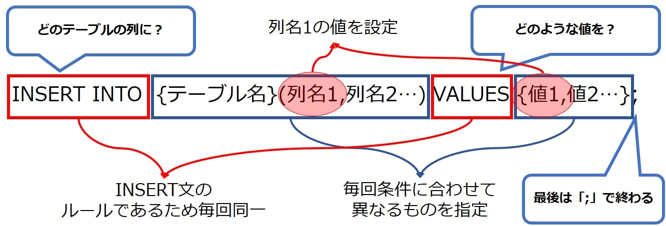
3-2-2.標準SQL-92とSQL:1999(SQL操作)
書き方解説
INSERT INTO句の後に、テーブル名と新規登録する行の列名を指定します。ここで指定されなかった列については何も登録されていないことを示す「NULL」が設定されます。
また、列名の部分は省略可能です。その後、VALUESという定型の語句に続いて、新規登録する行の値を指定します。
INSERT INTO句で指定した列名の数とVALUES句で指定した値の数は一致していないとエラーになるので注意しましょう。

Slide 69
3-2-2.標準SQL-92とSQL:1999(SQL操作)
(3)データを検索する（SELECT）
データベースからデータを取り出すことを「検索(SELECT)」と呼びます。条件を指定して一部を取り出したり、複数の表から組み合わせでデータを取り出すなど、様々な検索が行えるのがデータベースのメリットです。
SELECT 文の構文
SELECT [取得したい要素] FROM [使用テーブル];
キーワード
検索結果
項目例
SQL文
実行例
テーブル名：test
postgres=# select no,name,address from test;
no | name | address
----+----------------------+----------------------------------------
2 | aa | 東京
3 | bb | 大阪
(2 rows)
postgres=#
select no,name,address from test;
no | name | address
1 | aa | 東京
2 | bb | 大阪
※詳しくはURLで： https://pgsql-jp.github.io/jpug-doc/13.1/html/queries.html

Slide 70
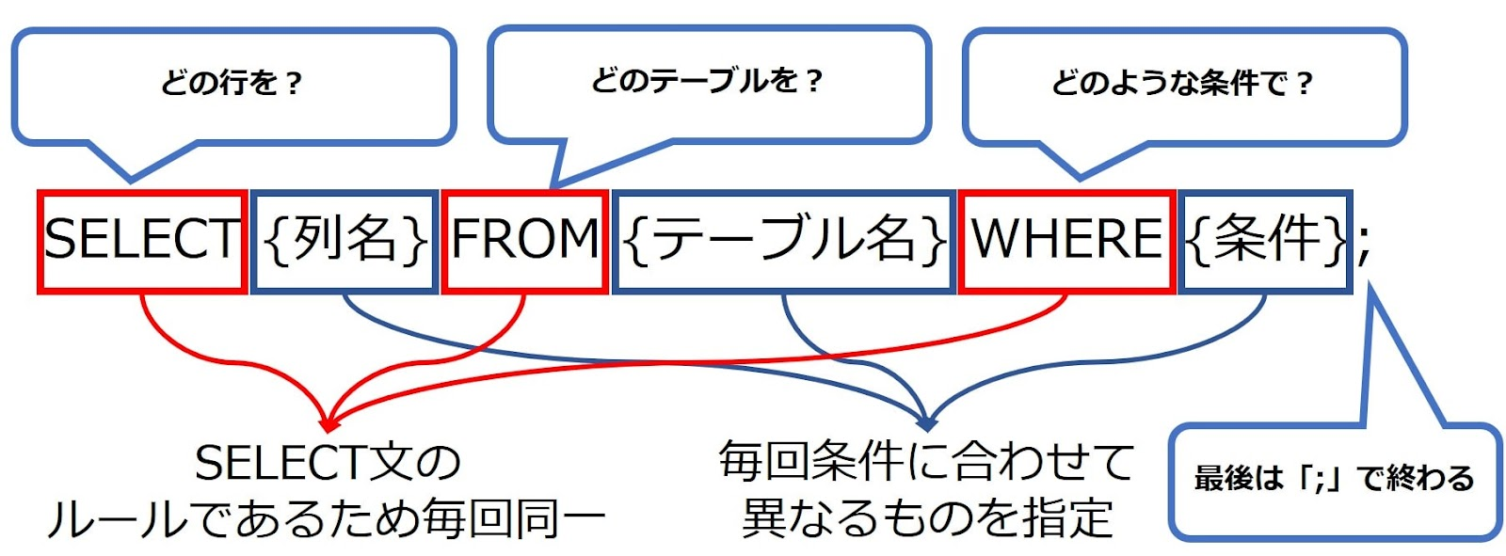
3-2-2.標準SQL-92とSQL:1999(SQL操作)
書き方解説
SELECTの直後は、結果に表示する列名を指定します。
ここにアスタリスク（*）を入れると、すべてを表示できます。FROMはテーブル名で、WHEREは条件式です。
条件がないときはWHEREが不要になりますが、セットで覚えておくのがおすすめです。

Slide 71
3-2-2.標準SQL-92とSQL:1999(SQL操作)
(4)データを更新する（UPDATE）
データベースのデータを修正することを「更新(UPDATE)」と呼びます。すべてのデータを一括で修正したり、条件を指定して一部のデータだけを修正したりできます。
UPDATE 文の構文
変更前：文字列
変更後：文字列
UPDATE (表名) SET (カラム名1) = (値1), (カラム名2) = (値2) WHERE (条件);
データ変更
項目例
SQL文
実行例
テーブル名：test
postgres=# UPDATE test SET address = '神奈川' WHERE name = 'bb';
UPDATE 1
postgres=# select no,name,address from test;
no | name | address
----+----------------------+---------------------------------------
2 | aa | 東京
3 | bb | 神奈川
(2 rows)
postgres=#
UPDATE test SET address = '神奈川' WHERE name = 'bb';
select no,name,address from test;
no | name | address
1 | aa | 東京
2 | bb | 神奈川
※詳しくはURLで： https://pgsql-jp.github.io/jpug-doc/13.1/html/dml-update.html

Slide 72
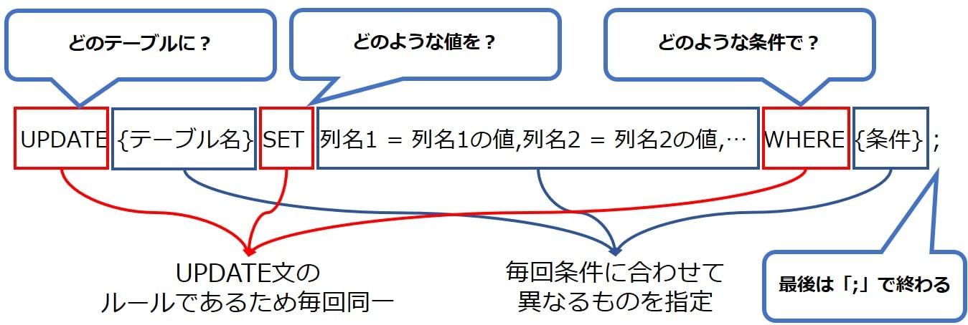
3-2-2.標準SQL-92とSQL:1999(SQL操作)
書き方解説
UPDATE句の次にテーブル名、SET句の次に列名とその列に設定する値を指定します。列名および値は複数指定できます。
条件に一致するものを一括で更新する場合はWHERE句を使いましょう。なお、WHERE句は省略可能です。省略した場合はすべての行が更新対象となるので注意してください。

Slide 73
3-2-2.標準SQL-92とSQL:1999(SQL操作)
(5)データを削除する（DELETE）
データベースからデータを取り除くことを「削除(DELETE)」と呼びます。条件を指定して、取り除きたいデータを絞り込みます。
DELETE 文の構文
削除：キーワード
DELETE FROM (テーブル名) WHERE (主キー項目) = (値);
データ削除
項目例
SQL文
実行例
テーブル名：test
postgres=# DELETE FROM test WHERE name = 'bb';
DELETE 1
postgres=# select no,name,address from test;
no | name | address
----+----------------------+----------------------------------------
2 | aa | 東京
(1 row)
postgres=#
DELETE FROM test WHERE name = 'bb';
select no,name,address from test;
no | name | address
1 | aa | 東京
2 | bb | 神奈川
※詳しくはURLで： https://pgsql-jp.github.io/jpug-doc/13.1/html/dml-delete.html

Slide 74
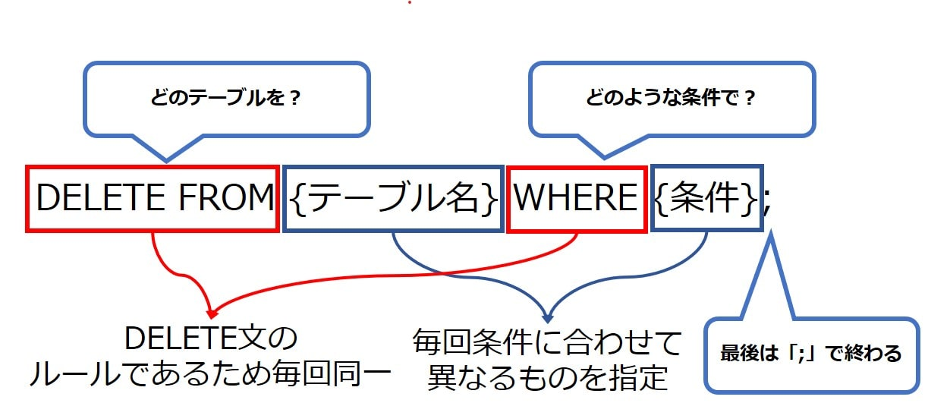
3-2-2.標準SQL-92とSQL:1999(SQL操作)
書き方解説
DELETE FROM句の後にテーブル名を指定します。WHERE句を指定すると、条件に合致したものを削除できます。
UPDATE文と同様WHERE句は省略可能です。WHERE句を指定しないと、すべての行が削除されることになります。こちらも必要なデータを誤って削除しないように注意しましょう。

Slide 75
3-2-2.標準SQL-92とSQL:1999(SQL操作)
ハンズオン
SQL文に慣れ親しんでもらうために、自分でコマンドを投入してデータベース操作を実践してみましょう。
ハンズオンでは、「テーブル作成」→「データ登録」→「データ検索」→「データ更新」→「データ削除」の順で操作を行います。
テーブル作成
データ登録
データ検索
データ更新
データ削除
投入データ
変更前：文字列
変更後：文字列
test,test
test,test2
キーワード
削除：キーワード
検索結果
データ変更
データ削除

Slide 76
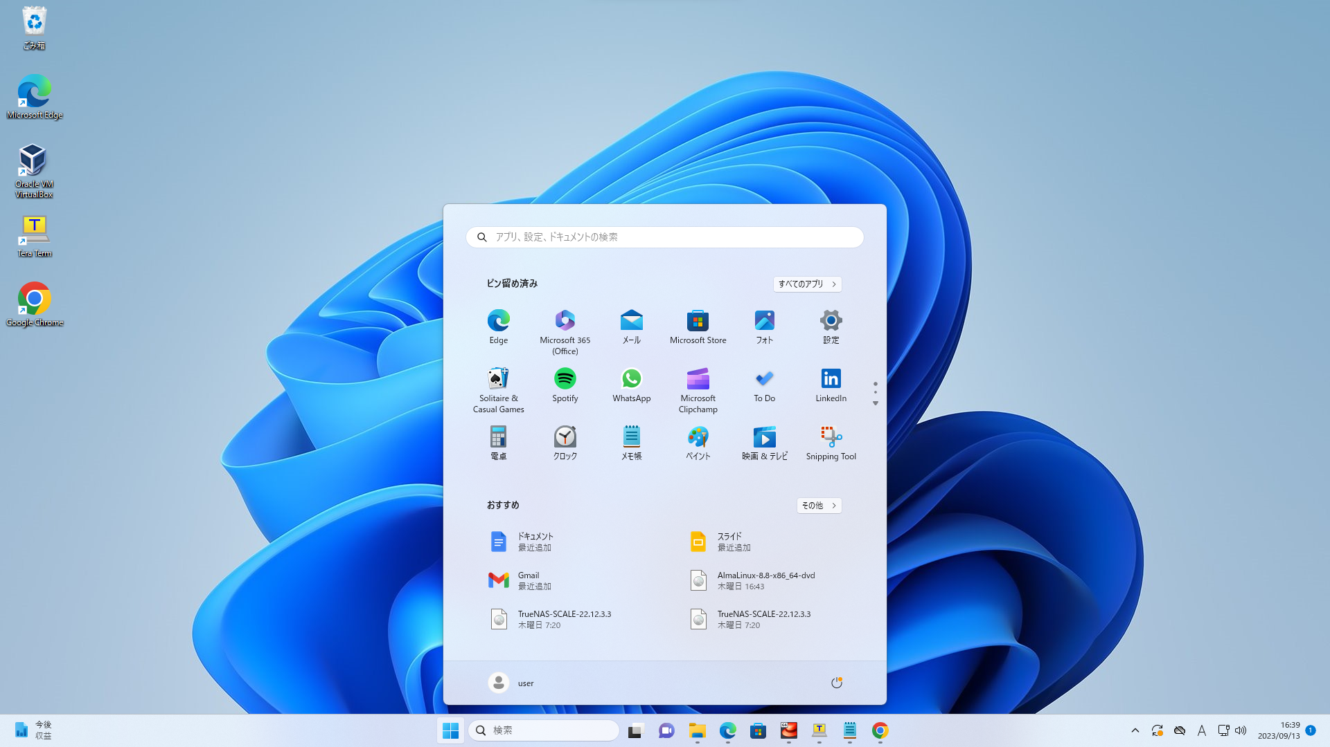
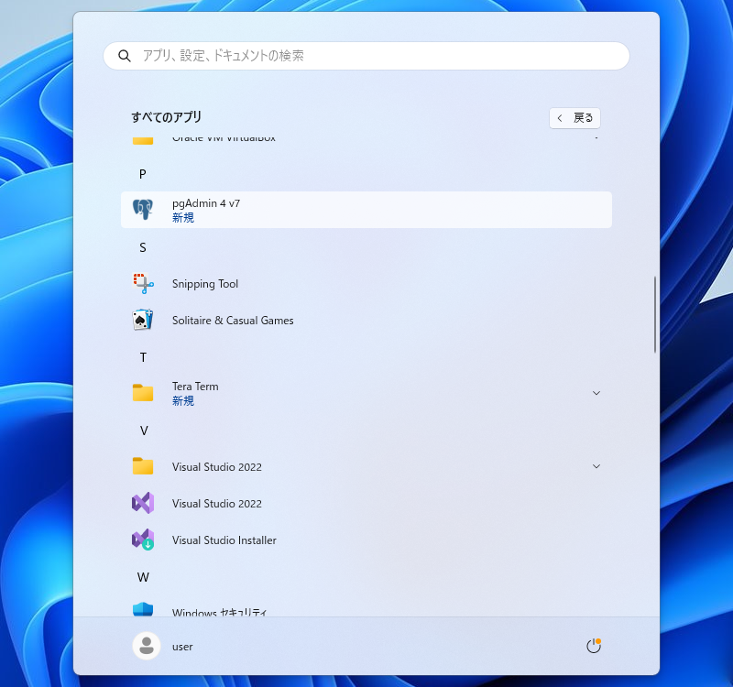
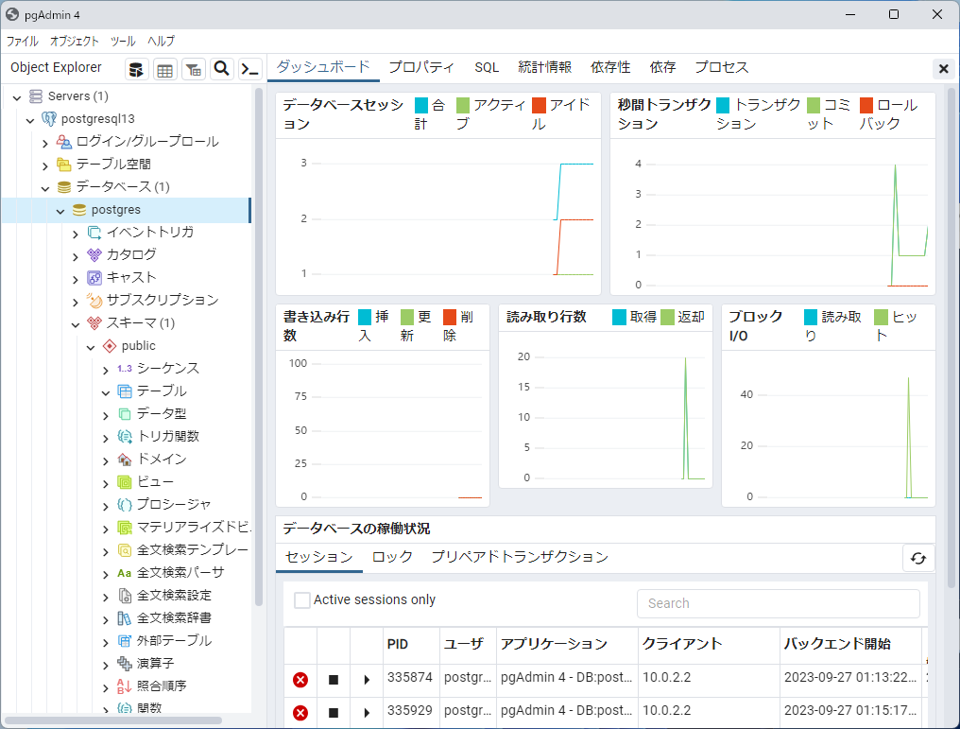
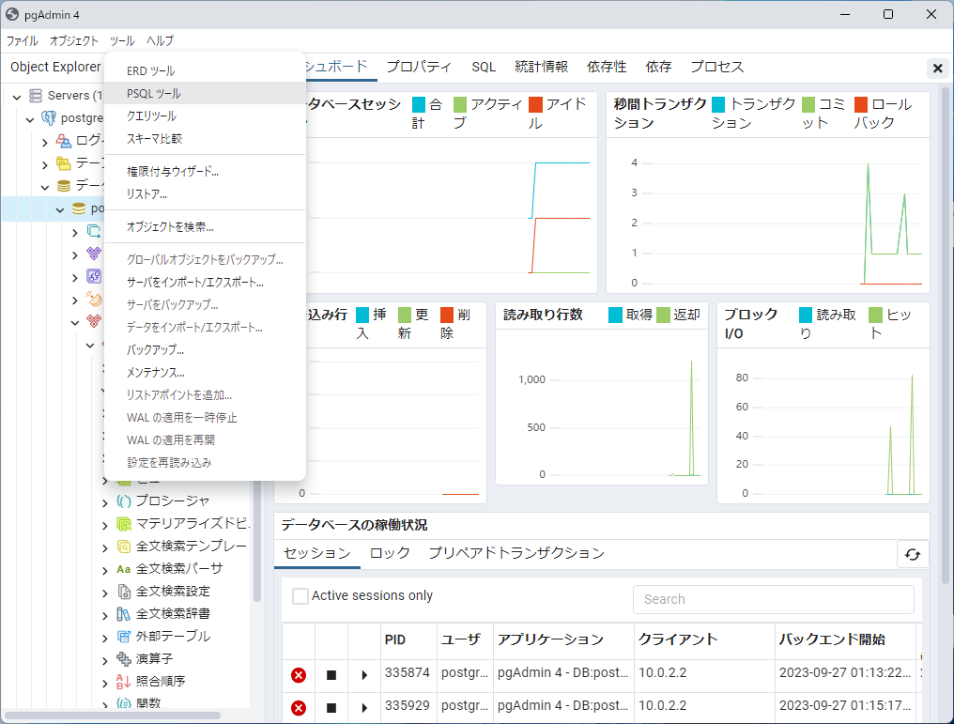
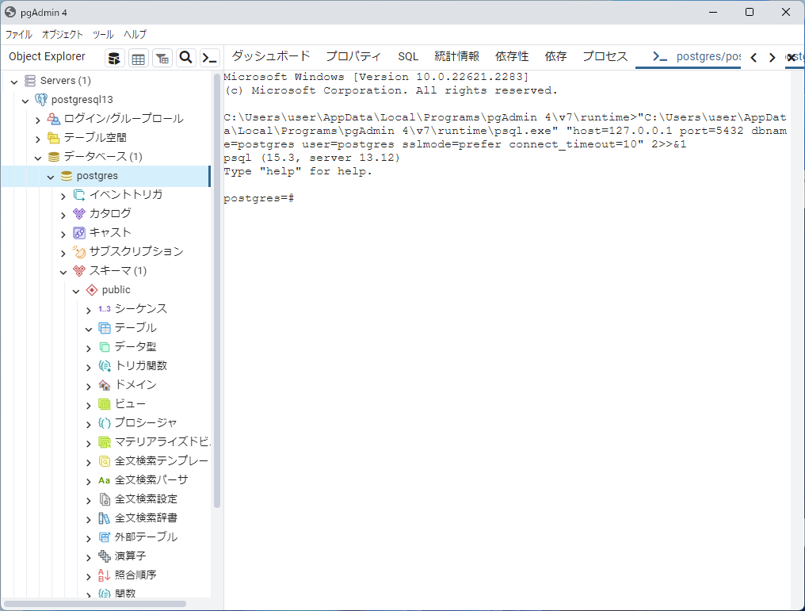
3-2-2.標準SQL-92とSQL:1999(SQL操作)
pgAdminを起動後、SQLコンソールを表示してください。
①スタートメニューより「すべてのアプリ」をクリックしてください。
②メニュー内の「pgAdmin4v7」をクリックしてください。
③以下の画面が表示されますので、「Servers」→「データベース」→「postgres」→「ダッシュボード」タブの順にクリックしてください。
④メニュー「ツール」→「PSQLツール」をクリックしてください。
⑤画面右にPSQLコンソール画面が表示されます。SQLを入力できる状態になります。

Slide 77
3-2-2.標準SQL-92とSQL:1999(SQL操作)
テーブル作成
以下のデータを保存するためのテーブルを作成します
テーブル名：test
文字コード：ＵＴＦ－８
フィールド名 | データ型 | 桁数 | NOT NULL | 主キー | 備考
no | serial |  | ON | ON | 番号が自動採番され入力されるように設定
name | character | 50 |  |  | 文字列５０文字まで入力可
address | character | 50 |  |  | 文字列５０文字まで入力可

Slide 78
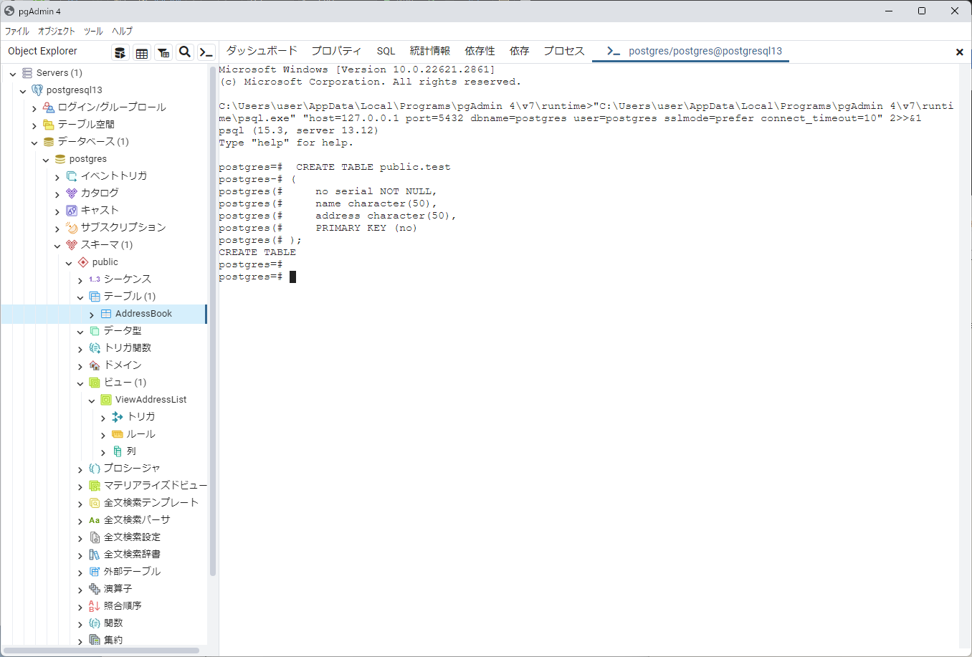
3-2-2.標準SQL-92とSQL:1999(SQL操作)
テーブル作成：コマンド実行結果
解説
テーブルを作成します。
型：serialを指定すると
integer NOT NULL DEFAULT nextval('test_no_seq'::regclass),
のように変換され、自動採番が行えるようになります。
CREATE TABLE public.test
(
no serial NOT NULL,
name character(50),
address character(50),
PRIMARY KEY (no)
);

Slide 79
3-2-2.標準SQL-92とSQL:1999(SQL操作)
データ登録
insert文を使って以下のデータを保存する。
※noは自動採番のためinsert文では指定しない。
テーブル名：test
no | name | address
 | aa | 東京
 | bb | 大阪

Slide 80

3-2-2.標準SQL-92とSQL:1999(SQL操作)
データ登録：コマンド実行結果
解説
以下コマンドでデータを登録します。
no項目は自動採番の項目となっており、指定しません。
INSERT INTO test (name,address) VALUES ( 'aa','東京');
INSERT INTO test (name,address) VALUES ( 'bb','大阪');

Slide 81
3-2-2.標準SQL-92とSQL:1999(SQL操作)
データ検索
select文を使ってデータを抽出する。
※ここでは、全データ表示する。where句を使うことによってデータを絞り込むことができる。
select文によって表示されるデータ
テーブル名：test
no | name | address
1 | aa | 東京
2 | bb | 大阪

Slide 82

3-2-2.標準SQL-92とSQL:1999(SQL操作)
データ検索：コマンド実行結果
解説
全行表示する場合は、以下の通りです。
SELECT no,name,address from test;
WHERE句を使うことによってデータを絞ります。
name like '%b%' とすれば、nameにbが含まれるデータ行を表示することができます。
SELECT no,name,address from test where no=2;

Slide 83
3-2-2.標準SQL-92とSQL:1999(SQL操作)
データ更新
UPDATE文を使ってno２の住所データのaddress項目：大阪を神奈川へ変更します。
変更前データ
テーブル名：test
no | name | address
1 | aa | 東京
2 | bb | 大阪
変更後データ
テーブル名：test
no | name | address
1 | aa | 東京
2 | bb | 神奈川

Slide 84

3-2-2.標準SQL-92とSQL:1999(SQL操作)
データ更新：コマンド実行結果
解説
no２のaddresを大阪から神奈川に更新します。
UPDATE test SET address='神奈川' WHERE name='bb';
以下のコマンドを使って、変更内容を確認します。
select no,name,address from test;

Slide 85
3-2-2.標準SQL-92とSQL:1999(SQL操作)
データ削除
DELETE文を使ってno１、name：aa、address：東京を削除します。
変更前データ
テーブル名：test
no | name | address
1 | aa | 東京
2 | bb | 神奈川
変更後データ
テーブル名：test
no | name | address
2 | bb | 神奈川

Slide 86

3-2-2.標準SQL-92とSQL:1999(SQL操作)
データ削除：コマンド実行結果
解説
no１のデータを削除します。
DELETE from test WHERE no=1;
以下のコマンドを使って、削除を確認します。
select no,name,address from test;

Slide 87



3-2-2.標準SQL-92とSQL:1999(SQL操作)
参考図書
PostgreSQLのドキュメントは、無料で数多くWebで公開されていますので、ご参考に。
https://www.lpi.or.jp/ossdb/ossdbtext/
https://pgsql-jp.github.io/jpug-doc/13.1/html/

Slide 88
3-2-3.その他のデータベース(Mysql、Opensearch、Redis)
リレーショナルデータベース「PostgreSQL」のようにSQL文で操作するデータベースの他に世の中では、注目されているデータベースの種類があります。
ここでは、世の中で注目されているデータベースについてご紹介します。
紹介するデータベース
データベース | 説明
(Oracle)MySQL /(Community)MariaDB | オーブンソースのリレーショナルデータベース。
Opensearch/Elasticsearch | NoSQLデータベース。
Redis | KeyValueストア。

Slide 89
3-2-3.その他のデータベース(Mysql、Opensearch、Redis)
MySQL/MariaDB(SQL形式：リレーショナル型データベース)
MySQLは、オープンソースのMySQL Community ServerとプロプライエタリのEnterprise Serverの2つの異なるエディションで提供される。MySQL Enterprise Serverは、サーバープラグインとしてインストールされる一連の独自の拡張機能によって差別化されているが、それ以外は同じバージョン番号付けシステムを共有し、同じコードベースから構築される。
公式URL
・MySQL： https://www.mysql.com/jp/
・Mariadb： https://mariadb.org/
MySQLとmariaDBとの違い
MariaDBはMySQLから派生したものですが、二つのデータベース管理システムは大きく異なります。
・MariaDBは完全なるGPLライセンスですが、MySQLはデュアルライセンスで提供されている。
・それぞれ異なる方法でスレッドプールを提供している。
・ MariaDBは複数のストレージエンジンに対応している。
・多くのケースで、MariaDBの方が高い性能を誇る。

Slide 90
3-2-3.その他のデータベース(Mysql、Opensearch、Redis)
MySqlConnectorパッケージ
参考URL：https://mysqlconnector.net/
MySqlConnector は、MySQL サーバーADO.NET ドライバーです。 4>、MariaDB、 Amazon Aurora、 MySQL 用 Azure データベース、 MySQL 用 Google Cloud SQL、 Percona サーバー など。の実装を提供します。 、、、 DbConnectionDbCommandDbDataReaderDbTransaction— クラス C# コードからデータベースのクエリと更新を行うために必要です。
// create new blog posts
using (var context = new BlogDataContext())
{
var john = new Author { Name = "John T. Author", Email = "john@example.com" };
context.Authors.Add(john);
var jane = new Author { Name = "Jane Q. Hacker", Email = "jane@example.com" };
context.Authors.Add(jane);
var post = new Post { Title = "Hello World", Content = "I wrote an app using EF Core!", Author = jane };
context.Posts.Add(post);
post = new Post { Title = "How to use EF Core", Content = "It's pretty easy", Author = john };
context.Posts.Add(post);
context.SaveChanges();
}
// query the blog posts, using a join between the two tables
using (var context = new BlogDataContext())
{
var posts = context.Posts
.Include(p => p.Author)
.ToList();
foreach (var post in posts)
{
Console.WriteLine($"{post.Title} by {post.Author.Name}");
}
}
■データ保存
■データ検索

Slide 91
3-2-3.その他のデータベース(Mysql、Opensearch、Redis)
Opensearch/Elasticsearch（NoSQL形式：分散型全文検索エンジン）
Elasticsearchは、 Apache Luceneをコアに時系列データ検索エンジンを搭載したElastic社がオープンソースとして公開したデータベースソフト。（現在はプロプライエタリソフト）
公式URL
・Elasticsearch： https://www.elastic.co/jp/
・Opensearch： https://opensearch.org/
Elasticsearchとは、
Elasticsearchとは、大容量データを処理することを想定した全文検索エンジンである。Elasticsearch、Kibana、Beats、Logstashなどのプロダクトで構成される検索プラットフォーム「Elastic Stack」の中で、心臓部ともいえるデータの検索を行う機能を担当している。Elasticsearchの読み方は「エラスティックサーチ」である。Elasticsearchは、JSONフォーマットでデータを取り扱い、Java、Python、PHPなどの言語をサポートしている。
ElasticserchとOpensearchとの違い
Elasticsearchは、2021年2月リリースのバージョン7.11.0以降、Server Side Public License(SSPL)と ElasticLicense 2.0(ELv2)のデュアルライセンスに移行しました。これにより、Elasticsearchがオープンソースソフトウェアでなくなってしまったため、第三者へ提供することが困難となりました。AWS 社は、Elasticsearchをつかったサービスを提供していたことや、ひとつのベンダーにロックインしてしまう状況を避けるため、ライセンス変更前のElasticsearchをベースとしたOpenSearchの開発を開始しました。そして、AWS 社は、Amazon OpenSearch ServiceというOpenSearchを利用したサービスを提供しています。

Slide 92


3-2-3.その他のデータベース(Mysql、Opensearch、Redis)
OpenSearch.Clientパッケージ
■ダウンロードサイト
参考URL：https://opensearch.org/docs/latest/clients/OSC-dot-net/
OpenSearch.Client は、高レベルの .NET クライアントです。厳密に型指定されたリクエストとレスポンス、およびクエリ DSL を提供します。リクエストとレスポンスを自動的に解析し、シリアル化/逆シリアル化するモデルを提供することで、生の JSON リクエストの構築や生の JSON レスポンスの解析から解放されます。 OpenSearch.Client は、必要に応じて OpenSearch.Net 低レベル クライアントも公開します。
GET students/_search
{
"query" : {
"match": {
"lastName": {
"query": "Santos"
}
}
}
}
RestAPI
https://www.elastic.co/jp/downloads/
Opensearch.client
var searchResponse = client.Search<Student>(s => s
.Index("students")
.Query(q => q
.Match(m => m
.Field(fld => fld.LastName)
.Query("Santos"))));
https://opensearch.org/downloads.html

Slide 93
3-2-3.その他のデータベース(Mysql、Opensearch、Redis)
Redis（NoSQL形式：key-valueストア）
key-valueストアとは、キーと値の組を書き込み、 キーを指定することで値を読み出せるデータベース管理ソフトウェアです。 最近のプログラミング言語は、連想配列や辞書（dictionary）、mapといったデータ型、クラスを提供しています。それらと同じ様な使い方ができるデータベースです。
ここでは、 key-valueストアで有名な「Redis」について説明します。
Redisとは、
Redisは、ネットワーク接続された永続化可能なインメモリデータベース。連想配列（キー・バリュー）、リスト、セットなどのデータ構造を扱える。いわゆるNoSQLデータベースの一つ。オープンソースソフトウェアプロジェクトであり、Redis Labsがスポンサーとなって開発されている。

Slide 94
3-2-3.その他のデータベース(Mysql、Opensearch、Redis)
NRedisStackパッケージ
参考URL：https://redis.io/docs/connect/clients/dotnet/
using NRedisStack;
using NRedisStack.RedisStackCommands;
using StackExchange.Redis;
//...
ConnectionMultiplexer redis = ConnectionMultiplexer.Connect("localhost");
IDatabase db = redis.GetDatabase();
var hash = new HashEntry[] {
new HashEntry("name", "John"),
new HashEntry("surname", "Smith"),
new HashEntry("company", "Redis"),
new HashEntry("age", "29"),
};
db.HashSet("user-session:123", hash);
var hashFields = db.HashGetAll("user-session:123");
Console.WriteLine(String.Join("; ", hashFields));
■接続する
■HashMap を保存および取得します。

Slide 95


3-2-4.pgAdminツールの操作
SQL文を使ってデータベースを操作することは基本中のキホンですが、大量のデータ操作や作業効率を考えると、ツールを使った方が早く作業できます。
ここでは、pgAdminツールを使ってテーブル操作をＧＵＩから操作する方法について説明します。
概要
ここでは、以下の内容について説明します。
・ pgAdmin4の起動
・ pgAdminからPostgreSQLへ接続する
・データベースを作成する
・テーブルの作成
・データを登録する
・データを登録する
・データを取得する
・データを取得する
・データを削除する

Slide 96

3-2-4.pgAdminツールの操作
pgAdmin4の起動
①デスクトップのメニューから「すべてのアプリ」をクリックしてください。
②以下画面が表示されるので、「pgAdmin 4 v7」をクリックしてください。
③タイトル画面が表示された後、以下画面が表示されます。
※起動に少し時間がかかります。

Slide 97


3-2-4.pgAdminツールの操作
pgAdminからPostgreSQLへ接続する
②以下画面が表示されるので、接続設定につける名前「postgresql13」を入力してください。
①メニューより「オブジェクト」→「登録」→「サーバ」をクリックしてください。

Slide 98


3-2-4.pgAdminツールの操作
③「接続」タブを選択し、以下接続情報を入力し、「保存」ボタンをクリックしてください。
④接続が完了すると、以下画面（監視情報）が表示されます。
ホスト名/アドレス： 127.0.0.1
ポート番号： 5432
管理用データベース： postgres
ユーザ名： postgres
パスワード： macro00
パスワードを保存： YES

Slide 99


3-2-4.pgAdminツールの操作
データベースを作成する
①pgAdminを起動します。
②『Servers(1)』→『PostgreSQL 12』→『データベース(1)』とクリックしていき、
画面のように展開します。

Slide 100


3-2-4.pgAdminツールの操作
③『データベース(1)』を右クリックし、『作成 - データベース』とクリックします。
④データベース（赤枠）の個所に作成するデータベース名を入力し、右下の「保存」を押します。
（画面では「testdb」としました。）

Slide 101

3-2-4.pgAdminツールの操作
⑤画面のように表示されれば、データベースの作成が完了です。

Slide 102


3-2-4.pgAdminツールの操作
テーブルの作成
１．①pgAdminの左にあるテーブルを右クリックし、②作成＞テーブルを押します。
２．名称のところにテーブル名を入力します

Slide 103


3-2-4.pgAdminツールの操作
３．次に作成する列を設定します。
①列タブを表示、②＋ボタンを押し、③の箇所に作成する列を設定します。（department_codeは主キーにする予定なので、NOT NULLをYESにしています。）
４．次に主キーを設定します。
①制約タブから、②の＋ボタン、③で名称の箇所に主キー名を入れます。
④の編集ボタンを押します。

Slide 104


3-2-4.pgAdminツールの操作
５．主キーに設定する列を指定し、右下の「保存」ボタンを押します。
６．作成されたことが確認できると思います

Slide 105


3-2-4.pgAdminツールの操作
データを登録する
1-１．①テーブルを右クリック、②「データの閲覧/編集」から「すべての行」を選択します。
すでに大量のデータが登録されている場合、「最初の100行」でも構いません。
1-２．データが表示される画面が開くので、編集したい行をクリックします。
編集ができない場合はこちらを参照してみて下さい。
> データが編集できない時の原因と対処方法

Slide 106


3-2-4.pgAdminツールの操作
1-３．データを入力していきます。（Tabキーで次の列に移動できます）
1-４．入力が終わったら、最後に画面上にある、「変更データを保存」もしくは、「F6]キーを押すと保存ができます。

Slide 107


3-2-4.pgAdminツールの操作
５．主キーに設定する列を指定し、右下の「保存」ボタンを押します。
1-５．問題なく保存できたらメッセージが表示されます。

Slide 108


3-2-4.pgAdminツールの操作
データを登録する
２． SELECT文を実行すると結果が表示されます。
①の箇所にSELECT文を記述（または貼り付け）し、②実行ボタンを押します。
③の箇所に結果が表示されます。（②の実行ボタンはF5ボタンでも実行できます。）
１． pgAdminを開きクエリツールを起動します。
pgAdminを開き、次のように①データベースを選択した状態で、②クエリツールを開きます。

Slide 109

3-2-4.pgAdminツールの操作
データを登録する
テーブルを右クリックし、「データの閲覧/編集」から、次のいずれかを選択すると表示されます。
※ データ量がそれほど多くない、よくわからない場合はすべての行か、最初の100行でよいです。
・すべての行を選択 ・・・ すべての行を取得し表示する
・最初の100行 ・・・ 列〇〇を昇順に並べ、100行取得し表示する
・最後の100行 ・・・ 列〇〇を降順に並べ、100行取得し表示する
・フィルタリングした行 ・・・ 最初に条件を入力し、その条件で取得したデータを表示する

Slide 110
3-2-4.pgAdminツールの操作
データを取得する
２． SELECT文を実行すると結果が表示されます。
①の箇所にSELECT文を記述（または貼り付け）し、②実行ボタンを押します。
③の箇所に結果が表示されます。（②の実行ボタンはF5ボタンでも実行できます。）
１． pgAdminを開きクエリツールを起動します。
pgAdminを開き、次のように①データベースを選択した状態で、②クエリツールを開きます。

Slide 111
3-2-4.pgAdminツールの操作
テーブルを右クリックし、「データの閲覧/編集」から、次のいずれかを選択すると表示されます。
※ データ量がそれほど多くない、よくわからない場合はすべての行か、最初の100行でよいです。
・すべての行を選択 ・・・ すべての行を取得し表示する
・最初の100行 ・・・ 列〇〇を昇順に並べ、100行取得し表示する
・最後の100行 ・・・ 列〇〇を降順に並べ、100行取得し表示する
・フィルタリングした行 ・・・ 最初に条件を入力し、その条件で取得したデータを表示する

Slide 112

3-2-4.pgAdminツールの操作
データを削除する
1-１．①テーブルを右クリック、②「データの閲覧/編集」から「すべての行」を選択します。
すでに大量のデータが登録されている場合、「最初の100行」でも構いません。
1-２．データが表示される画面が開くので、①消したい行を選択し、
②ごみ箱のアイコンを押します

Slide 113

3-2-4.pgAdminツールの操作
1-３．①ごみ箱アイコンを押すと、その行に取り消し線が引かれた状態になります。
②データ保存のボタンを押します。
1-4．問題なく削除（＝保存）できたらメッセージが表示されます。

Slide 114





3-2-5.EXCEL/ACCESSから操作
普段使用しているＥｘｃｅｌやACCESSからODBC機能を使用することによって、データ読み込み、書き込みを行うことができます。
SQLを使わなくても、PostgreSQLデーターベース内のデータを簡単に操作することができます。
ここでは、Excel、ACCESSからデータを抽出するための基本操作について説明します。
各操作のメリット
EXCEL操作
ACCESS操作
EXCEL表から検索条件を指定してDB上のデータを読み込むことができます。
テーブル読み込み
検索条件を指定してDB上のデータを読み込むことができます。
posgresql
テーブルリンク
DB上のテーブルをACCESSからリンクしデータをリアルタイムに参照、更新することができます。
posgresql
posgresql

Slide 115








3-2-5.EXCEL/ACCESSから操作
ODBC設定手順（簡略）
前章の構築手順でODBC接続の手順について説明していますが、ここでも手順について記載いたします。
①
②
③
④
⑥
⑦
⑤
⑧

Slide 116



3-2-5.EXCEL/ACCESSから操作
EXCEL操作手順
①Excelを起動すると以下画面が表示されます。
②ツールバーより「データの取得」→「その他のデータソースから」→「ODBCから」をクリックしてください。
③以下画面が表示されるので、データソース名「PostgreSQL35W」をクリックし、「OK」ボタンをクリックしてください。

Slide 117



3-2-5.EXCEL/ACCESSから操作
④以下の画面が表示されるので、ユーザ名、パスワードを入力し、「接続」ボタンをクリックしてください。
⑤以下の画面が表示されるので、左リストより「test」を選択し、「データ抽出」ボタンをクリックしてください。
⑥以下画面が表示されるので、Excelシートに取り込むために「閉じて読み込む」ボタンをクリックしてください。
※今回はスキップしますが、本画面でデータ抽出、加工、表示形式変更などを行います。

Slide 118

3-2-5.EXCEL/ACCESSから操作
EXCEL操作手順
⑦取り込みが完了すると、以下画面のようになります。
以上で取り込み完了です。

Slide 119



3-2-5.EXCEL/ACCESSから操作
ACCESS操作手順
①Acsess起動後、以下の画面が表示されます。「空のデータベース」をクリックしてください。
②最初に新規ファイルを作成します。
以下画面が表示されるので、ファイル名を入力後、「作成」ボタンをクリックしてください。
③以下画面が表示されます。

Slide 120



3-2-5.EXCEL/ACCESSから操作
④以下画面が表示されるので、「新しいデータスース」→「他のソースから」→「ODBCデータベース」をクリックしてください。
⑤以下画面が表示されるので、「リンクテーブルを作成してソースデータにリンクする」を選択し、「OK」ボタンをクリックしてください。
⑥以下画面が表示されるので、「コンピューターデータソース」タブを選択し、リストから「PostgreSQL35W」を選択し、「OK」ボタンをクリックしてください。

Slide 121



3-2-5.EXCEL/ACCESSから操作
⑦以下画面が表示されるので、テーブルリスト「public.test」を選択し、「OK」ボタンをクリックしてください。
⑧以下画面が表示されるので、フィールドリスト「name」「address」を選択し、「OK」ボタンをクリックしてください。
⑨以下画面が表示されるので、右側のテーブルリスト「public_test」をクリックしてください。

Slide 122

3-2-5.EXCEL/ACCESSから操作
⑩リンクされたテーブルを選択すると、以下画面のように表示されます。

Slide 123
3-2-6.C#(Npgsql)からデータベースに接続する方法(Model)操作
C#言語からPostgreSQLデータベースにアクセスするためには、npgsqlパッケージを使ってアクセスしますが、Entity Freamworkをパッケージを追加して使うことで、SQLをコーディングすることなくオブジェクトとして扱い、アクセスすることができます。
ここでは、Entity Freamworkの使い方について説明します。(今回のWebシステムでも本パッケージを使います。)
コード比較
■SQLべた書きでのアクセス
■EntityFreamworkでのオブジェクトアクセス
using NpgsqlCommand cmd = new("SELECT * FROM data;", con);
using NpgsqlDataReader rd = cmd.ExecuteReader();
while (rd.Read())
{
Console.WriteLine($"name:{rd["name"]} numeric:{rd["numeric"]}");
}
using (var db = new entity.Data1Context())
{
foreach (var rd in db.Data1)
{
Console.WriteLine($"name:{rd.name} numeric:{rd.numeric}");
}
}

Slide 124
3-2-6.C#(Npgsql)からデータベースに接続する方法(Model)操作
Entity Framework (EF) Coreとは、
Entity Framework (EF) Core は人気の Entity Framework データ アクセス テクノロジの軽量版であり、拡張性に優れ、オープン ソースで、プラットフォームに依存しません。
EF Core は、次のようなオブジェクト リレーショナル マッパー (O/RM) として機能します。
・.NET 開発者が .NET オブジェクトを使用してデータベースを操作できるようにする。
・通常記述しなければならないデータアクセス コードの多くを不要にする。
Entity Framework Core
https://learn.microsoft.com/ja-jp/ef/core/

Slide 125

3-2-6.C#(Npgsql)からデータベースに接続する方法(Model)操作
Entity Frameworkとは？概要や仕組みについて
「Entity Framework」は「.NET Framework」における標準の「O/Rマッパー」です。「O/Rマッパー」というのは「インピーダンスミスマッチ」と呼ばれる、オブジェクト指向言語とリレーショナルデータベースとの間の構造の「差異」を吸収するための「O/Rマッピング」の技術やそのためのライブラリを指します。
「O/Rマッピング」では具体的には、リレーショナルデータベースのテーブルの各列と、オブジェクトのプロパティ（クラスのメンバ変数）とを１対１に紐づけていきます。
O/Rマッパーが無いと、このDB←→クラスの間のデータのやり取りを１カラムずつ
自分でマッピングする必要がありますが、O/Rマッパーではこのような面倒で煩雑な
作業を自動的に処理してくれます。
⇒（例）C#からDB接続でSQLServerに接続してSELECT文を実行する方法
https://rainbow-engine.com/csharp-dbconnection-sqlserver/
上記記事ではEntity Frameworkを使わないサンプルプログラムを紹介しており、若干分かりにくいですが、SQLConnection⇒SQLCommand⇒SQLDataReaderとインスタンスを生成していき、最終的には各カラムの情報（reader[0],[1],[2]）をコンソールに表示しています。この「reader[0]」「reader[1]」「reader[2]」をオブジェクトの各変数（プロパティ）にマッピングしていく作業が非常に手間で、Entity Frameworkが自動化してくれる部分です。
この結果として、アプリケーションの開発者はデータベースのテーブルやカラムの構造をそこまで意識する事なく、より簡潔なコードを組む事ができます。

Slide 126

3-2-6.C#(Npgsql)からデータベースに接続する方法(Model)操作
オブジェクトとテーブルが１：１対応しない場合
ただしEntity Frameworkにおいては、オブジェクト（アプリ側）とテーブル（DB側）が必ず１対１にならないことを考慮して「エンティティ」と呼ばれる、テーブルとアプリケーション側のオブジェクトの中間に位置するようなモデル（概念モデル）を導入して、エンティティ経由でのデータベースアクセスを可能にしています。エンティティとテーブルをひっくるめたモデルを総称して「Entity Data Model」と呼んでいます。
（図１２１）エンティティとテーブルの関係イメージ
図の通り、アプリケーション側の「オブジェクト」とデータベース側の「テーブル」との間に「エンティティ」を介する事によって、アプリケーション側はデータベース側の事情によるテーブル構造（中間テーブルなど）を意識する事なくDBアクセスが可能になります。
「エンティティ」（概念モデル）はデータベースのテーブル（論理モデル）に直接マッピングされており、実際はデータベースには「中間テーブル」がある事を意識せずにアクセスできています。
そのために、EntityFrameWork側ではテーブル同士の対応関係のみを定義しています。図の例では「Document」（例：領収書）と「Field」（例：品名、金額）の間はM：Nの関係ですが、中間テーブルを持たない代わりに、そのDocumentとFieldの対応関係（M：N）のみを保持する事で、紐付けを可能にしています。

Slide 127


3-2-6.C#(Npgsql)からデータベースに接続する方法(Model)操作
Entity Frameworkの技術的な概要
Entity Frameworkの中心となるのは「DBContext」と呼ばれるクラスで、アプリケーション⇒データベースへのゲートウェイの役割を果たします。DBContextには1つ以上の「DBSet」が紐づき、これはDBのテーブルに相当するオブジェクトになります。
DbSetに対するクエリはアプリケーション側（C#など）からLINQによるクエリを発行し、Entity FrameworkがLINQをランタイム（実行時）にSQLへと変換し、DBに対してクエリを発行します。
そしてDB接続 ⇒ クエリ実行 ⇒ データをオブジェクトにマッピング ⇒ DBSetに追加といった処理を実行していきます。
以降DBSetに変更が入った時も同様で、DBSetとDBが同期されるようにEntity Frameworkが同期の処理を自動で行ってくれます。

Slide 128


3-2-6.C#(Npgsql)からデータベースに接続する方法(Model)操作
参考
■npgsqlパッケージ
Npgsql は、PostgreSQL 用のオープンソース .NET データ プロバイダーです。 .NET を使用して PostgreSQL サーバーに接続し、対話することができます。
Github： https://github.com/npgsql/npgsql
https://www.nuget.org/packages/Npgsql/
■EntityFrameworkCoreパッケージ
Npgsql.EntityFrameworkCore.PostgreSQL は、PostgreSQL 用のオープンソース EF Core プロバイダーです。これにより、最も広く使用されている Microsoft の .NET O/RM を介して PostgreSQL と対話し、使い慣れた LINQ 構文を使用してクエリを表現できるようになります。これは Npgsql 上に構築されています。
Github： https://github.com/npgsql/efcore.pg
https://www.nuget.org/packages/Npgsql.EntityFrameworkCore.PostgreSQL

Slide 129

3-2-6.C#(Npgsql)からデータベースに接続する方法(Model)操作
参考
・公式ページ
https://learn.microsoft.com/ja-jp/ef/
・Wiki-Entity Framework
https://ja.wikipedia.org/wiki/Entity_Framework
・C# Entity Framework CoreのモデルとDbContextの作成 (SQL Serverを使用)
https://www.ipentec.com/document/csharp-entity-framework-core-create-model-and-table-using-sql-server
・
・
・
・
・
・
https://learn.microsoft.com/ja-jp/ef/

Slide 130

3-2-7.web開発用のデータベース準備
次項目より「webシステム：住所録データベース」の開発説明を行います。
その前に、住所録データベースで使用するテーブルの作成手順について説明します。
概要
以下のテーブルとビューを作成する手順を説明します。
区分 | 名称 | 説明
テーブル | AddressBook | 住所データを格納するためのテーブル
ビュー | ViewAddressList | AddressBookテーブルを表示用に成形したビュー
※ビューとは「定義したSELECT文の処理結果集合を、あたかも通常のテーブルのようにあつかう」ための機能です。アプリケーションから複雑なSQL文を発行しなくても良いようにしたり、データベースモデル設計でいうところの「外部モデルの実装形態」として使用します。

Slide 131


3-2-7.web開発用のデータベース準備
作成手順
【テーブル作成】
①pgAdminのメニュー「ツール」→「PQツール」をクリックしてください。
②以下画面が表示されます。

Slide 132


3-2-7.web開発用のデータベース準備
③画面右のコンソール画面に、右のコマンドを入力して実行してください。
テーブルが作成されます。
入力コマンド
DROP TABLE IF EXISTS public."AddressBook";
CREATE TABLE public."AddressBook"
(
"No" serial NOT NULL,
"Name" character(20),
"Yubin" character(15),
"Address1" character(50),
"Address2" character(50),
"Tel" character(20),
"SaveDate" timestamp with time zone,
PRIMARY KEY ("No")
);
ALTER TABLE IF EXISTS public."AddressBook"
OWNER to postgres;
※左ツリーが更新されないときは、「オブジェクト」→「再読み込み」をクリックしてください。

Slide 133


3-2-7.web開発用のデータベース準備
以下は、ＧＵＩから作成する場合の手順になります。
①以下画面が表示されるので、「テーブル」右クリック→「作成」→「作成」→「テーブル」をクリックしてください。
②以下画面が表示されるので、名前に「AddressBook」を入力し、「列」タブをクリックしてください。

Slide 134


3-2-7.web開発用のデータベース準備
③以下画面が表示されるので、列情報を入力し、「SQL」タブをクリックしてください。
行を追加するときは、「＋」ボタンをクリックします。
③以下画面が表示されるので、SQLを確認し、「保存」ボタンをクリックしてください。
テーブルが作成されます。

Slide 135


3-2-7.web開発用のデータベース準備
【画面更新】
①左ツリーが更新されないときは、「オブジェクト」→「再読み込み」をクリックしてください。
②以下画面のように左ツリーが表示されます。
※左ツリーが更新されないときは、「オブジェクト」→「再読み込み」をクリックしてください。

Slide 136

3-2-7.web開発用のデータベース準備
【ビュー作成】
①画面右のコンソール画面に、右のコマンドを入力して実行してください。
ビューが作成されます。
入力コマンド
DROP VIEW public."ViewAddressList";
CREATE OR REPLACE VIEW public."ViewAddressList"
AS
SELECT "AddressBook"."No",
"AddressBook"."Name",
"AddressBook"."Yubin",
"AddressBook"."Address1",
"AddressBook"."Address2",
"AddressBook"."Tel",
"AddressBook"."SaveDate"
FROM "AddressBook";
ALTER TABLE public."ViewAddressList"
OWNER TO postgres;
※左ツリーが更新されないときは、「オブジェクト」→「再読み込み」をクリックしてください。

Slide 137


3-2-7.web開発用のデータベース準備
以下のようにテーブル、ビューが作成されます。
【作成されたテーブル】
【作成されたビュー】

Slide 138



3-2-7.web開発用のデータベース準備
データ入力手順
SQL文(insert)での入力もできますが、ここでは、ＧＵＩを使って住所データの入力を行います。
①以下の画面から「AddressBook」右クリック→「データを閲覧/編集」→「すべての行」をクリックしてください。
②以下画面が表示されるので、「 」アイコンをクリックしてください。
画面下に実行された結果が表となって表示されます。

Slide 139






3-2-7.web開発用のデータベース準備
③以下画面が表示されるので、「 」アイコンをクリックして、行を追加してください。
④追加された行「Name」の{null}部分をクリックしてください。表示された枠に文字を入力し、「ＯＫ」ボタンをクリックしてください。
列「No」は入力しないでください。
No列は、登録されると自動的に番号が採番されます。

Slide 140




3-2-7.web開発用のデータベース準備
⑤No列以外の住所データを入力したら、「 」アイコンをクリックしてください。
⑥データが登録されると、No列に自動採番された番号が入力されます。
以上でデータ登録が完了します。

Slide 141
３-３．C#言語、JavaScript(Vue)によるwebシステムの開発
(実習、座学)C#言語を使ってwebシステムのバックエンドを、javascript（Vue）を使ってフロントエンドを作成します。
目次
3-3-1.バックエンドとバックエンド
3-3-2.プロジェクト作成
3-3-3.「住所録リスト表示」機能作成
3-3-4.「新規登録」機能作成
3-3-5.「編集」機能作成
3-3-5.「削除」機能作成
3-3-5.発行
3-4.動作確認(テスト)

Slide 142

3-3-1.フロントエンドとバックエンド
Webシステム：住所録データベースでは、ブラウザ上でデータ表示するためのフロントエンドと、データを加工、データベースへアクセスするためのバックエンドから構成されています。
フロントエンドでは、javascriptとVUEフレームワークを用い、画面作成を行います。画面で入力されたデータはバックエンドが用意するRestAPIを用いて、データの受け渡しを行います。
バックエンドでは、RestAPIで受け取ったデータを加工、保存などデータベースへ保存するための機能を提供します。
概念図
RestAPI/Request
DB
住所録リスト表示
Response/JSON形式
新規登録
RestAPI/Request(JSON形式)
OK/NG

Slide 143


3-3-2.プロジェクト作成
VisualStudioでは、事前に準備されたテンプレートを使ってフロントエンドとバックエンドのプロジェクトをソリューションとしてまとめて生成する機能があります。
テンプレートを使って、VUE＋ASP.NETのプロジェクト（ソリューション）を作成する手順について説明します。
作成手順
①デスクトップ上のメニューから「すべてのアプリ」→「VisualStudio2022」をクリックしてください。

Slide 144



3-3-2.プロジェクト作成
プロジェクト、ソリューション作成手順
②以下画面が表示されるので、「新しいプロジェクトの作成」をクリックしてください。
③以下画面が表示されるので、検索欄に「vue」を入力してください。プロジェクトテンプレートがフィルタされ、vueに関するテンプレートリストが表示されます。

Slide 145



3-3-2.プロジェクト作成
プロジェクト、ソリューション作成手順
④プロジェクトテンプレートリストより「Vue and ASP.NET Core」を選択し、「次へ」ボタンをクリックしてください。
⑤以下画面が表示されるので、ソリューション名に「addressbook」を入力し、「次へ」ボタンをクリックしてください。

Slide 146



3-3-2.プロジェクト作成
プロジェクト、ソリューション作成手順
⑥以下画面が表示されるので、フレームワーク「.NET7.0(標準用語のサポート)」を選択し、「作成」ボタンをクリックしてください。
⑦テンプレートを使ってソリューションが作成されるといkの画面となります。

Slide 147







3-3-2.プロジェクト作成
プロジェクト、ソリューション作成手順
システム起動コンソール
【実行テスト】
フロントエンド側（コンテンツ）
⑨ツールバーから「実行」ボタンをクリックしてください。
テンプレートが実行され、右図のように画面が表示されます。
バックエンド側
swagger（RestAPI）
コンパイル中は、デバッグログが表示されます。
ボタンクリックで停止

Slide 148


3-3-2.プロジェクト作成
プロジェクト、ソリューション作成手順
静的コンテンツ公開フォルダ
【作成されたプロジェクト説明】
vueコンテンツフォルダ
index.html
フロント側プロジェクト
npmパッケージリスト
設定ファイル
作成されたソリューション
npmパッケージリスト
コントローラ クラス (API等定義)
nugetパッケージ
バックエンド側プロジェクト
メイン クラス
ビジネスロジック クラス

Slide 149
3-3-2.パッケージのインストール
ここでは、PostgreSQLテータベースにアクセスを行うためのパッケージをインストールします。
インストールするパッケージ
 | パッケージ名 | 説明
1 | Npgsql 7.0.x | 高性能 PostgreSQL ドライバー (.NET 7用) Npgsql は、PostgreSQL 用のオープンソース .NET データ プロバイダーです。 .NET を使用して PostgreSQL サーバーに接続し、対話することができます。 ※バージョン8.xは、.NET 8用のドライバです。
2 | Npgsql.EntityFrameworkCore.PostgreSQL | PostgreSQL 用 Npgsql Entity Framework コア プロバイダー Npgsql.EntityFrameworkCore.PostgreSQL は、PostgreSQL 用のオープンソース EF Core プロバイダーです。これにより、最も広く使用されている Microsoft の .NET O/RM を介して PostgreSQL と対話し、使い慣れた LINQ 構文を使用してクエリを表現できるようになります。これは Npgsql 上に構築されています。
３ | Newtonsoft.Json | JSONパーサー Json.NET は、.NET 用の人気のある高性能 JSON フレームワークです。

Slide 150


3-3-2.パッケージのインストール
インストール手順
①VisualStudioの画面を開きます。
②ソリューションエクスプローラから「ａｄｄｒｅｓｓbook.Server」→「依存関係」→「パッケージ」を選択し、右クリック、メニューから「NuGetパッケージの管理」をクリックしてください。

Slide 151

3-3-2.パッケージのインストール
インストール手順
③以下画面が表示されるので、「参照」をクリックしてください。

Slide 152


3-3-2.パッケージのインストール
インストール手順
【npgsqlパッケージ】
④以下画面が表示されるので、検索欄に「npgsql」を入力し、フィルタされたパッケージリストより「Ｎｐｇｓｑｌ」をクリックしてください。
⑤バージョン「7.0.6」を選択し、「インストール」ボタンをクリックしてください。
※8.xは、.NET8用のパッケージです。

Slide 153



3-3-2.パッケージのインストール
インストール手順
⑥以下画面が表示されるので、「適用」ボタンをクリックしてください。
⑦インストールが開始され、パッケージリストに追加されます。

Slide 154


3-3-2.パッケージのインストール
インストール手順
【Npgsql.EntityFrameworkCore.PostgreSQLパッケージ】
⑧以下画面が表示されるので、パッケージリストより「Npgsql.EntityFrameworkCore.PostgreSQL」をクリックしてください。
⑨バージョン「7.0.１１」を選択し、「インストール」ボタンをクリックしてください。
※8.xは、.NET8用のパッケージです。

Slide 155




3-3-2.パッケージのインストール
インストール手順
⑩以下画面が表示されるので、「適用」ボタンをクリックしてください。
⑪以下画面が表示されるので、「同意する」ボタンをクリックしてください。
⑫インストールが開始され、パッケージリストに追加されます。

Slide 156


3-3-2.パッケージのインストール
インストール手順
【Newtonsoft.Json パッケージ】
⑬以下画面が表示されるので、検索欄に「json」を入力し、フィルタされたパッケージリストより「Newtonsoft.Json」をクリックしてください。
⑭「インストール」ボタンをクリックしてください。

Slide 157



3-3-2.パッケージのインストール
インストール手順
⑮以下画面が表示されるので、「適用」ボタンをクリックしてください。
⑯インストールが開始され、パッケージリストに追加されます。

Slide 158
3-3-2.パッケージのインストール
ここでは、フロントエンドで使用するパッケージをインストールします。
インストールするパッケージ
 | パッケージ名 | 説明
1 | axios | ブラウザーおよびnode.js用のPromiseベースのHTTPクライアント
2 | vue-axios | Axios を Vuejs に統合するための小さなラッパー ※プラグインが表示されない場合は、インストールする必要ありません。
3 | vuetify | Vuetify は、デザインスキルを必要としない、美しく手作りされた Vue コンポーネントを備えたオープンソース UI ライブラリです。
4 | vee-validate | VeeValidate は、最も人気のある Vue.js フォーム ライブラリです。値の追跡、検証、エラーなどを処理します。 提出物など。

Slide 159


3-3-2.パッケージのインストール
インストール手順
①VisualStudioの画面を開きます。
②ソリューションエクスプローラから「ａｄｄｒｅｓｓbook.Client」→「npm」を選択し右クリック、メニューから「新しいnpmパッケージのインストール」をクリックしてください。

Slide 160

3-3-2.パッケージのインストール
③以下画面が表示されます。

Slide 161


3-3-2.パッケージのインストール
④検索欄に「axios」を入力するとフィルタされたパッケージリストが表示されるので、「axios」をクリックしてください。
⑤「パッケージのインストール」ボタンをクリックしてください。
インストールが完了すると、パッケージ名下に「ローカルにインストールされました」が表示されます。

Slide 162


3-3-2.パッケージのインストール
⑥フィルタされたパッケージリストから「vue-axios」をクリックしてください。
⑦「パッケージのインストール」ボタンをクリックしてください。
インストールが完了すると、パッケージ名下に「ローカルにインストールされました」が表示されます。

Slide 163


3-3-2.パッケージのインストール
⑧検索欄に「vuetify」を入力するとフィルタされたパッケージリストが表示されるので、「vuetify」をクリックしてください。
⑨「パッケージのインストール」ボタンをクリックしてください。
インストールが完了すると、パッケージ名下に「ローカルにインストールされました」が表示されます。

Slide 164


3-3-2.パッケージのインストール
⑩検索欄に「vue」を入力するとフィルタされたパッケージリストが表示されるので、「vee-validate」をクリックしてください。
⑪「パッケージのインストール」ボタンをクリックしてください。
インストールが完了すると、パッケージ名下に「ローカルにインストールされました」が表示されます。

Slide 165




3-3-2.EntityFreamworkオブジェクト設定
ここでは、PostgreSQLテータベースにアクセスを行うためのオブジェクト設定を行います。
概念
viewからデータ抽出
context
テーブル
一対一
addressbook
モデル定義
参照
一対一
viewaddress
・モデルファイル関連付け
・PostgreSQL接続定義
モデル定義
view

Slide 166
【参考】
テーブル
テーブル名 ： AddressBook 主キー ： AddressBook_pkey
列名 | 型 | 長さ | NOT NULL | 主キー | 既定
No | integer |  | ON | ON | nextval('"AddressBook_No_seq"'::regclass)
Name | character | 20 | OFF | OFF
Yubin | character | 15 | OFF | OFF
Address1 | character | 50 | OFF | OFF
Address2 | character | 50 | OFF | OFF
Tel | character | 20 | OFF | OFF
SaveDate | timestamp with time zone |  | OFF | OFF
テーブル名 ： ViewAddressList
テーブル名 | 列名
AddressBook | NO
AddressBook | Name
AddressBook | Yubin
AddressBook | Address1
AddressBook | Address2
AddressBook | Tel
AddressBook | SaveDate

Slide 167


3-3-2.EntityFreamworkオブジェクト設定
設定手順
【Entityフォルダ作成】
①画面右のソリューションエクスプローラーから「address.book.Server」→「追加」をクリックしてください。
②表示されたメニューより「新規フォルダー」を選択してください。

Slide 168

3-3-2.EntityFreamworkオブジェクト設定
設定手順
③以下画面の様に空フォルダが作成されますので、「Entity」と入力しフォルダを作成してください。

Slide 169


3-3-2.EntityFreamworkオブジェクト設定
設定手順
【クラス作成】
①「Entity」フォルダで右クリックし、表示されたメニューから「追加」をクリックしてください。
②表示されたメニューから「クラス」をクリックしてください。

Slide 170


3-3-2.EntityFreamworkオブジェクト設定
設定手順
③以下の画面が表示されるので、名前「addressbook.cs」を入力し、「追加」ボタンをクリックしてください。
④ソリューションエクスプローラーにファイルが追加され、メインウィンドウにファイルの内容が表示されます。

Slide 171
3-3-2.EntityFreamworkオブジェクト設定
設定手順
・ファイル名：Address.cs
using System;
using System.Collections.Generic;
using System.ComponentModel.DataAnnotations;
using System.ComponentModel.DataAnnotations.Schema;
using System.Linq;
using System.Text;
using System.Threading.Tasks;
namespace addressbook.Server.Entity
{
[Table("AddressBook")]
public class AddressBook
{
[Key]
[DatabaseGenerated(DatabaseGeneratedOption.Identity)]
[Column("No", TypeName = "int32")]
public Int32 No { get; set; }
public string Name { get; set; } = string.Empty;
public string Yubin { get; set; } = string.Empty;
public string Address1 { get; set; } = string.Empty;
public string Address2 { get; set; } = string.Empty;
public string Tel { get; set; } = null!;
public DateTime SaveDate { get; set; }
}
}
クラス作成手順に従ってファイルを作成し、左側のコードを入力してください。

Slide 172
3-3-2.EntityFreamworkオブジェクト設定
設定手順
・ファイル名：ViewAddress.cs
using System.ComponentModel.DataAnnotations;
using System.ComponentModel.DataAnnotations.Schema;
namespace addressbook.Server.Entity
{
[Table("ViewAddressList")]
public class ViewAddressList
{
[Key]
[DatabaseGenerated(DatabaseGeneratedOption.Identity)]
[Column("No", TypeName = "int32")]
public Int32 No { get; set; }
public string Name { get; set; } = string.Empty;
public string Yubin { get; set; } = string.Empty;
public string Address1 { get; set; } = string.Empty;
public string Address2 { get; set; } = string.Empty;
public string Tel { get; set; } = string.Empty;
}
}
クラス作成手順に従ってファイルを作成し、左側のコードを入力してください。

Slide 173
3-3-2.EntityFreamworkオブジェクト設定
設定手順
クラス作成手順に従ってファイルを作成し、左側のコードを入力してください。
・ファイル名：AddressContext.cs
using Microsoft.EntityFrameworkCore;
namespace addressbook.Server.Entity
{
public class AddressContext : DbContext
{
public DbSet<ViewAddressList>? ViewAddressList { get; set; }
public DbSet<AddressBook>? AddressBook { get; set; }
protected override void OnConfiguring(DbContextOptionsBuilder optionsBuilder)
=> optionsBuilder.UseNpgsql("Host=localhost;Database=postgres;Username=postgres;Password=macro00");
}
}
前ページで作成したクラス
データベース接続情報
localhost(127.0.0.1)/ポート5432に接続すると、仮想NWのポート転送機能で、DBサーバ(10.0.2.20/ポート5432)へ接続されます。
DBサーバ
windowsServer
IP：127.0.0.1
ポート：5432
addressbook.Server
DBアクセス
postgresql
IP：10.0.2.20
ポート：5432
転送

Slide 174

3-3-3.「住所録リスト表示」機能作成
ここでは、テンプレートを使って住所録リスト表示ページを作成します。
概要
【フロントエンド】
【バックエンド】
RestAPIアクセス
住所録リスト取得API
住所リスト

Slide 175
【参考】
概要は以下の通り。
■動作環境構成
■操作画面の流れ
登録
下部リストに追加される
Windows Server
Linux
入力後、登録ボタンクリック
Webサーバ
DB
サーバ
ブラウザからアクセス
開発プログラム
編集
住所リスト
開発したプログラムをwebサーバにインストールし、システムの動作確認をする。
リスト行をクリック後、編集、編集ボタンクリック
下部リスト行が変更される
削除
下部リストから指定行が削除される
リスト行をクリック後、削除ボタンクリック

Slide 176
3-3-3.「住所録リスト表示」機能作成
仕様

Slide 177
3-3-3.「住所録リスト表示」機能作成
ソースコード：フロントエンド
【web画面構成】
【web画面コード定義】
web画面を定義するコードは、大まかに以下のような構造をしています。
<template>部分では、入力ボックスやボタンなどのコンポーネントをvue形式で記載します。
<script>部分では、ボタンがクリックされた時のアクションや、テキストボックスに表示するデータ変数を定義します。
画面上部： 編集画面
<script setup></script>
<template>
～
～
</template>
<script>
～
～
</script>
画面下部： 住所録リスト表示画面

Slide 178
3-3-3.「住所録リスト表示」機能作成
ソースコード：フロントエンド
AddressList.vueを以下の内容でファイルを作成してください。
プロジェクト名：addressbook.client
ファイル名：src/components/AddressList.vue
1/10
<template>
<!-- ---------------------------------------------------- -->
<!-- 画面上部： 住所録 編集画面 -->
<!-- ---------------------------------------------------- -->
<div class="wrapper">
<!-- ---------------------------------------------------- -->
<!-- 入力項目 -->
<div class="AddressBook">
<v-card class="inputAddr"
max-width="500"
title="住所録データベース">
<v-container>
<v-row>
<v-col cols="5" sm="6">
<v-text-field v-model="no"
color="primary"
label="No"
variant="underlined" disabled></v-text-field>
</v-col>
<v-col cols="20" sm="6">
<v-text-field v-model="name"
color="primary"
label="名前"
variant="underlined"></v-text-field>
</v-col>
</v-row>
【<template>部分】
No項目を表示するコード
「名前」入力ボックスを表示するコード

Slide 179
3-3-3.「住所録リスト表示」機能作成
2/10
<v-row>
<v-col cols="10" sm="5">
<v-text-field v-model="yubin"
color="primary"
label="郵便番号"
variant="underlined"></v-text-field>
</v-col>
<v-col cols="20" sm="5">
<v-text-field v-model="address1"
color="primary"
label="住所１"
variant="underlined"></v-text-field>
</v-col>
</v-row>
<v-text-field v-model="address2"
color="primary"
label="住所２"
variant="underlined"></v-text-field>
<v-text-field v-model="tel"
color="primary"
label="電話番号"
variant="underlined"></v-text-field>
<pre>{{ outputMsg }}</pre>
</v-container>
<v-divider></v-divider>
「郵便番号」入力ボックスを表示するコード
「住所１」入力ボックスを表示するコード
「住所２」入力ボックスを表示するコード
「電話番号」入力ボックスを表示するコード

Slide 180
3-3-3.「住所録リスト表示」機能作成
3/10
<!-- ---------------------------------------------------- -->
<!-- コマンド・ボタン -->
<v-container>
<v-row justify="center" align="center">
<v-col></v-col>
<!-- --------------------------------------------------- -->
<v-col cols>
<v-row justify="center">
<v-dialog v-model="dialogSave"
persistent
width="auto">
<template v-slot:activator="{ props }">
<v-btn color="primary"
v-bind="props">
新規登録
</v-btn>
</template>
<v-card>
<v-card-title class="text-h5">
【新規登録】
</v-card-title>
<v-card-text>入力された住所データを登録しますか？</v-card-text>
<v-card-actions>
<v-spacer></v-spacer>
<v-btn color="green-darken-1"
variant="text"
@click="dialogSave = false">
いいえ
</v-btn>
「新規登録」ボタンを表示するコード
※ボタンクリック後の確認画面もここで定義しています。

Slide 181
3-3-3.「住所録リスト表示」機能作成
4/10
<v-btn color="green-darken-1"
variant="text"
@click="clickSave">
はい
</v-btn>
</v-card-actions>
</v-card>
</v-dialog>
</v-row>
</v-col>
<!-- --------------------------------------------------- -->
<v-col cols>
<v-row justify="center">
<v-dialog v-model="dialogModify"
persistent
width="auto">
<template v-slot:activator="{ props }">
<v-btn color="primary"
v-bind="props">
変更
</v-btn>
</template>
<v-card>
<v-card-title class="text-h5">
【変更】
</v-card-title>
<v-card-text>現在表示されているデータを更新しますか？</v-card-text>
<v-card-actions>
<v-spacer></v-spacer>
「更新」ボタンを表示するコード
※ボタンクリック後の確認画面もここで定義しています。

Slide 182
3-3-3.「住所録リスト表示」機能作成
5/10
<v-btn color="green-darken-1"
variant="text"
@click="dialogModify = false">
いいえ
</v-btn>
<v-btn color="green-darken-1"
variant="text"
@click="clickModify">
はい
</v-btn>
</v-card-actions>
</v-card>
</v-dialog>
</v-row>
</v-col>
<!-- --------------------------------------------------- -->
<v-col cols>
<v-row justify="center">
<v-dialog v-model="dialogDelete"
persistent
width="auto">
<template v-slot:activator="{ props }">
<v-btn color="primary"
v-bind="props">
削除
</v-btn>
</template>
「削除」ボタンを表示するコード
※ボタンクリック後の確認画面もここで定義しています。

Slide 183
3-3-3.「住所録リスト表示」機能作成
6/10
<v-card>
<v-card-title class="text-h5">
【削除】
</v-card-title>
<v-card-text>現在表示されているデータを削除しますか？</v-card-text>
<v-card-actions>
<v-spacer></v-spacer>
<v-btn color="green-darken-1"
variant="text"
@click="dialogDelete = false">
いいえ
</v-btn>
<v-btn color="green-darken-1"
variant="text"
@click="clickDelete">
はい
</v-btn>
</v-card-actions>
</v-card>
</v-dialog>
</v-row>
</v-col>
<!-- --------------------------------------------------- -->
<v-col></v-col>
</v-row>
</v-container>
</v-card>
</div>

Slide 184
3-3-3.「住所録リスト表示」機能作成
7/10
</div>
<br>
<hr>
<!-- ---------------------------------------------------- -->
<!-- 画面下部： 住所録リスト -->
<!-- ---------------------------------------------------- -->
<div v-if="loading" class="loading">
ロード中... ASP.NETバックエンドが開始されたら、更新(F5キー)してください。.
</div>
<!-- ---------------------------------------------------- -->
<div v-if="addrTable" class="content">
<v-data-table :headers="headers"
v-model="selected"
:items="addrTable"
item-value="Name"
select-strategy="single"
return-object
@click:row="clickRow"
show-select></v-data-table>
</div>
</template>
「住所録リスト」表を表示するためのコード

Slide 185
3-3-3.「住所録リスト表示」機能作成
8/10
<script>
import axios from 'axios';
export default {
//-----------------------------------------------------------------------------
// <template>とデータをやり取りするための変数定義
//-----------------------------------------------------------------------------
data() {
return {
no: null,
name: null,
yubin: null,
address1: null,
address2: null,
tel: null,
dialogSave: false,
dialogModify: false,
dialogDelete: false,
outputMsg: null,
loading: false,
addrTable: null,
selected: [],
addrprop: this.selected,
headers: [
{ title: 'No', align: 'start',key: 'no'},
{ title: '名前', align: 'start', key: 'name' },
{ title: '郵便番号', align: 'start', key: 'yubin' },
{ title: '住所１', align: 'start', key: 'address1' },
{ title: '住所２', align: 'start', key: 'address2' },
{ title: 'TEL', align: 'start', key: 'tel' },
],
【<script>部分】
template側のコード（変数）とデータをやり取りするための変数

Slide 186
3-3-3.「住所録リスト表示」機能作成
9/10
addrTable: [],
}
},
created() {
// ビューが作成され、データがすでに観察されているときにデータをフェッチします。
this.fetchData();
},
watch: {
// ルートが変更された場合はメソッドを再度呼び出します
'$route': 'fetchData'
},
methods: {
clickRow: function (event, values) {
//-----------------------------------------------------------------------------
//住所録リストでクリックされたら、選択した行の住所データを入力画面に表示する。
//-----------------------------------------------------------------------------
this.no = values.item.no;
this.name = values.item.name;
this.yubin = values.item.yubin;
this.address1 = values.item.address1;
this.address2 = values.item.address2;
this.tel = values.item.tel;
this.outputMsg = null;
},
住所録リストでクリックされたら、選択した行の住所データを編集画面に表示する

Slide 187
3-3-3.「住所録リスト表示」機能作成
10/10
fetchData: async function () {
//-----------------------------------------------------------------------------
//住所録リストを表示する。(Noで降順表示)
//-----------------------------------------------------------------------------
this.addrTable = null;
this.loading = true;
//1秒間待つ
await this.sleep(1000);
//RestAPI発行：データベースから住所録リスト取得
fetch('api/addressbook')
.then(r => r.json())
.then(json => {
this.addrTable = json;
this.loading = false;
return;
});
},
// -----------(ここに新規登録/更新/削除のAPIアクセスコードを追加する)-------------
sleep: function(time) {
//-----------------------------------------------------------------------------
//指定秒数一時停止関数
//-----------------------------------------------------------------------------
return new Promise((resolve, reject) => {
setTimeout(() => {
resolve()
}, time)
})
},
},
}
</script>
住所録リストを表示する
この部分に次項で説明する新規登録、更新、削除のコードを順番に追加します。
指定秒数一時的に処理を停止させるコード

Slide 188
3-3-3.「住所録リスト表示」機能作成
ソースコード： main.js修正
main.jpの内容を以下の通り修正してください。
プロジェクト名：addressbook.client
ファイル名：src/main.js
import './assets/main.css'
import { createApp } from 'vue'
import App from './App.vue'
createApp(App).mount('#app')
import './assets/main.css'
import { createApp } from 'vue'
//import App from './App.vue'
import App from './AddressApp.vue'
// Vuetify
import 'vuetify/styles'
import { createVuetify } from 'vuetify'
import * as components from 'vuetify/components'
import * as directives from 'vuetify/directives'
const vuetify = createVuetify({
components,
directives,
})
//createApp(App).mount('#app')
createApp(App).use(vuetify).mount('#app')

Slide 189
3-3-3.「住所録リスト表示」機能作成
ソースコード： AddressApp.vue の作成
App.vue を削除して、代わりにAddressApp.vue を作成してください。
削除
プロジェクト名：addressbook.client
ファイル名：src\AddressApp.vue
プロジェクト名：addressbook.client
ファイル名：src\App.vue
<script setup>
import AddressList from './components/AddressList.vue';
</script>
<template>
<header>
</header>
<main>
<AddressList />
</main>
</template>

Slide 190
3-3-3.「住所録リスト表示」機能作成
<style scoped>
header {
line-height: 1.5;
}
.logo {
display: block;
margin: 0 auto 2rem;
}
@media (min-width: 1024px) {
header {
display: flex;
place-items: center;
padding-right: calc(var(--section-gap) / 2);
}
.logo {
margin: 0 2rem 0 0;
}
header .wrapper {
display: flex;
place-items: flex-start;
flex-wrap: wrap;
}
}
</style>

Slide 191
3-3-3.「住所録リスト表示」機能作成
ソースコード： vite.config.js修正
vite.config.js内容の一部を以下の通り修正してください。
プロジェクト名： addressbook.client
ファイル名： vite.config.js
// https://vitejs.dev/config/
export default defineConfig({
plugins: [plugin()],
resolve: {
alias: {
'@': fileURLToPath(new URL('./src', import.meta.url))
}
},
server: {
proxy: {
'^/weatherforecast': {
target: 'https://localhost:7105/',
secure: false
}
},
port: 5173,
https: {
key: fs.readFileSync(keyFilePath),
cert: fs.readFileSync(certFilePath),
}
}
})
// https://vitejs.dev/config/
export default defineConfig({
plugins: [plugin()],
resolve: {
alias: {
'@': fileURLToPath(new URL('./src', import.meta.url))
}
},
server: {
proxy: {
'^/api/addressbook': {
target: 'https://localhost:7105/',
secure: false
}
},
port: 5173,
https: {
key: fs.readFileSync(keyFilePath),
cert: fs.readFileSync(certFilePath),
}
}
})
変更

Slide 192
3-3-3.「住所録リスト表示」機能作成
ソースコード：バックエンド(RestAPI作成)
削除
プロジェクト名：addressbook.Server
ファイル名：Controllers/AddressBookController.cs
プロジェクト名：addressbook.Server
ファイル名：Controllers/WeatherForecastController.cs
using addressbook.Server.Entity;
using Microsoft.AspNetCore.Mvc;
using Microsoft.EntityFrameworkCore;
namespace addressbook.Server.Controllers
{
[ApiController]
[Route("api/[controller]")]
public class AddressBookController : ControllerBase
{
private readonly ILogger<AddressBookController> _logger;
public AddressBookController(ILogger<AddressBookController> logger)
{
_logger = logger;
}

Slide 193
3-3-3.「住所録リスト表示」機能作成
/// <summary>
/// RestAPI定義：住所録データベースから全データを抽出する
/// </summary>
[HttpGet]
public IEnumerable<Address> GET()
{
//レスポンスに付加する住所録リストを格納する配列
var AddressList = new List<Address>();
//EntityFreamworkを使ってデータベースへアクセス
using (var db = new Entity.AddressContext())
{
//ViewAddressListモデルからデータ読み込み
foreach (var OneAddress in db.ViewAddressList.OrderByDescending(v => v.No))
{
var adr = new Address
{
No = OneAddress.No,
Name = OneAddress.Name.Trim(),
Yubin = OneAddress.Yubin.Trim(),
Address1 = OneAddress.Address1.Trim(),
Address2 = OneAddress.Address2.Trim(),
Tel = OneAddress.Tel.Trim()
};
//DBから読みだしたデータを構造体にして配列の１枠に入れる
AddressList.Add(adr);
}
}
return AddressList;
}
// ----------------(ここに新規登録/更新/削除のAPIを追加する)-------------
}

Slide 194
3-3-3.「住所録リスト表示」機能作成
/// <summary>
/// RestAPIでHTTP Bodyに記載されているパラメータを取得するためのクラス(構造体定義)
/// </summary>
//---------------------------------------------------------------
public class Address
{
public Int32 No { get; set; }
public string Name { get; set; } = null!;
public string Yubin { get; set; } = null!;
public string Address1 { get; set; } = null!;
public string Address2 { get; set; } = null!;
public string Tel { get; set; } = null!;
}
public class newAddress
{
public string Name { get; set; } = null!;
public string Yubin { get; set; } = null!;
public string Address1 { get; set; } = null!;
public string Address2 { get; set; } = null!;
public string Tel { get; set; } = null!;
}
}

Slide 195

3-3-3.「住所録リスト表示」機能作成
テスト実行
①以下のように
下部に住所録リストが表示されます。
②リストを選択すると上部の編集画面に住所データが表示されます
③別画面について以下のようにswaggerページが表示され、作成したAPIが表示されます。

Slide 196
3-1-5.概要設計
5.バックエンド仕様
5-1.住所録リスト取得API
データベースより住所録データを全件読み出します。
5-2.住所データ新規登録API
住所データをデータベースに登録します。
RequestのBodyにJSON形式で登録するデータ項目及び値
を記載し、送信します。
正常に登録できると、200 OKで返ります。
項目 | 内容
URL | /api/addressbook
メソッド | GET
Hedder | accept: text/plain
Body
Resp Code | 200
Respponse | { "no": 0, "name": "string", "yubin": "string", "address1": "string", "address2": "string", "tel": "string" }, { "no": 1, "name": "string", "yubin": "string", "address1": "string", "address2": "string", "tel": "string" }'
項目 | 内容
URL | /api/addressbook
メソッド | POST
Hedder | accept: */* Content-Type: application/json
Body | { "name": "string", "yubin": "string", "address1": "string", "address2": "string", "tel": "string" }'

Slide 197
3-1-5.概要設計
5-3.住所データ更新API
入力した住所データをデータベース上のデータに上書き保存します。
RequestのBodyにJSON形式で上書きするデータ項目及び値
を記載し、送信します。
URLに付加した管理番号{No}をキーにデータベース上のデータ
を上書きします。
正常に登録できると、200 OKで返ります。
5-4.住所データ削除API
URLに付加した管理番号{No}をキーにデータベース上のデータ
を削除します。
正常に登録できると、200 OKで返ります。
項目 | 内容
URL | /api/addressbook/{No}
パラメータ | {No}
メソッド | PUT
Hedder | accept: */* Content-Type: application/json
Body | { "no": 13, "name": "おなまえ", "yubin": "120-0000", "address1": "群馬県", "address2": "魚沼群", "tel": "089-111-2222" }
項目 | 内容
URL | /api/addressbook/{No}
パラメータ | {No}
メソッド | DELETE
Hedder | accept: */*
Body

Slide 198

3-3-4.「新規登録」機能作成
ここでは、住所録リスト表示ページに新規登録機能を付加していきます。
概要
【フロントエンド】
【バックエンド】
新規登録処理API
RestAPIアクセス
住所録リスト取得API
入力後、登録ボタンクリック
下部リストに追加される

Slide 199
【参考】
概要は以下の通り。
■動作環境構成
■操作画面の流れ
登録
下部リストに追加される
Windows Server
Linux
入力後、登録ボタンクリック
Webサーバ
DB
サーバ
ブラウザからアクセス
開発プログラム
編集
住所リスト
開発したプログラムをwebサーバにインストールし、システムの動作確認をする。
リスト行をクリック後、編集、編集ボタンクリック
下部リスト行が変更される
削除
下部リストから指定行が削除される
リスト行をクリック後、削除ボタンクリック

Slide 200

3-3-4.「新規登録」機能作成
仕様

Slide 201
3-3-4.「新規登録」機能作成
ソースコード
clickSave: function () {
//-----------------------------------------------------------------------------
//新規登録ボタン押下アクション
//-----------------------------------------------------------------------------
//RestAPI発行：データベースに入力されたデータ登録
axios.post('api/addressbook', {
Yubin: this.yubin,
Name:this.name,
Address1: this.address1,
Address2: this.address2,
Tel: this.tel
})
.then(function (response) {
console.log(response);
this.outputMsg = response;
})
.catch(function (error) {
//通信エラーを出力
console.log(response);
this.outputMsg = response;
});
//確認ウィンドウを閉じる
this.dialogSave = false;
if( this.outputMsg == null){
this.outputMsg = "登録が完了しました";
//画面上の住所録リスト更新
this.fetchData();
}
},
「AddressList.vue」ファイルのコード(// --(ここに新規登録/更新/削除のAPIを追加する)---)部分に左のコードを追加してください。

Slide 202
3-3-4.「新規登録」機能作成
ソースコード
/// <summary>
/// RestAPI定義：住所録データを新規登録する。
/// </summary>
[HttpPost]
[ProducesResponseType(StatusCodes.Status201Created)]
[ProducesResponseType(StatusCodes.Status400BadRequest)]
public async Task<IActionResult> POST(newAddress SaveAddr)
{
//EntityFreamworkを使ってデータベースへアクセス
using (var db = new Entity.AddressContext())
{
//データベースへ登録
db.Add(new AddressBook
{
Name = SaveAddr.Name,
Yubin = SaveAddr.Yubin,
Address1 = SaveAddr.Address1,
Address2 = SaveAddr.Address2,
Tel = SaveAddr.Tel,
SaveDate = DateTime.Now.ToUniversalTime(),
}); ;
//新規登録実行
db.SaveChanges();
}
return NoContent();
}
「AddressBookController.cs」ファイルのコード(// --(ここに新規登録/更新/削除のAPIを追加する)---)部分に左のコードを追加してください。

Slide 203


3-3-4.「新規登録」機能作成
テスト実行
①上部の編集画面に住所データを入力し、「新規登録」ボタンをクリックしてください。
②確認画面が表示されるので、「はい」ボタンをクリックしてください。
③住所録リストに新規登録された情報が表示されます。
※更新されない場合は、F5キーを押してください。

Slide 204

3-3-5.「更新」機能作成
ここでは、住所録リスト表示ページに更新機能を付加していきます。
概要
【フロントエンド】
【バックエンド】
更新処理API
RestAPIアクセス
住所録リスト取得API
リスト行をクリック後、編集、編集ボタンクリック
下部リスト行が変更される

Slide 205
【参考】
概要は以下の通り。
■動作環境構成
■操作画面の流れ
登録
下部リストに追加される
Windows Server
Linux
入力後、登録ボタンクリック
Webサーバ
DB
サーバ
ブラウザからアクセス
開発プログラム
編集
住所リスト
開発したプログラムをwebサーバにインストールし、システムの動作確認をする。
リスト行をクリック後、編集、編集ボタンクリック
下部リスト行が変更される
削除
下部リストから指定行が削除される
リスト行をクリック後、削除ボタンクリック

Slide 206


3-3-5.「更新」機能作成
仕様

Slide 207
3-3-5.「更新」機能作成
ソースコード（フロントエンド）
clickModify: function () {
//-----------------------------------------------------------------------------
//更新ボタン押下アクション
//-----------------------------------------------------------------------------
if (this.no == null ){ return; }
//RestAPI発行：入力されたデータでデータベース上のデータ更新
axios.put('api/addressbook/' + this.no , {
No: this.no,
Yubin: this.yubin,
Name:this.name,
Address1: this.address1,
Address2: this.address2,
Tel: this.tel
})
.then(function (response) {
console.log(response);
this.outputMsg = response;
})
.catch(function (error) {
//通信エラーを出力
console.log(response);
this.outputMsg = response;
});
//確認ウィンドウを閉じる
this.dialogModify = false;
if( this.outputMsg == null){
this.outputMsg = "更新が完了しました";
//画面上の住所録リスト更新
this.fetchData();
}
},
「 AddressList.vue 」ファイルのコード(// --(ここに新規登録/更新/削除のAPIを追加する)---)部分に左のコードを追加してください。

Slide 208
3-3-5.「更新」機能作成
ソースコード（バックエンド：RestAPI）
/// <summary>
/// RestAPI定義：URLに含まれるNoをキーに住所録データを上書きする。
/// </summary>
[HttpPut("{no}")]
public async Task<IActionResult> PUT(int no, Address updateAddr)
{
if ( no != updateAddr.No)
{
return BadRequest();
}
//EntityFreamworkを使ってデータベースへアクセス
using (var db = new Entity.AddressContext())
{
var AddressBook = db.AddressBook.Single(b => b.No == updateAddr.No);
AddressBook.Name = updateAddr.Name;
AddressBook.Yubin = updateAddr.Yubin;
AddressBook.Address1 = updateAddr.Address1;
AddressBook.Address2 = updateAddr.Address2;
AddressBook.Tel = updateAddr.Tel;
AddressBook.SaveDate = DateTime.Now.ToUniversalTime();
//上書き実行
db.SaveChanges();
}
return NoContent();
}
「AddressBookController.cs」ファイルのコード(// --(ここに新規登録/更新/削除のAPIを追加する)---)部分に左のコードを追加してください。

Slide 209



3-3-5.「更新」機能作成
テスト実行
①住所録リストから更新したいデータをクリックし、上部に表示されたデータを編集、「更新」ボタンをクリックしてください。
②確認画面が表示されるので、「はい」ボタンをクリックしてください。
③住所録リストに変更された情報が表示されます。
※更新されない場合は、F5キーを押してください。

Slide 210

3-3-5.「削除」機能作成
ここでは、住所録リスト表示ページに削除機能を付加していきます。
概要
【フロントエンド】
【バックエンド】
削除処理API
RestAPIアクセス
住所録リスト取得API
リスト行をクリック後、削除ボタンクリック

Slide 211
【参考】
概要は以下の通り。
■動作環境構成
■操作画面の流れ
登録
下部リストに追加される
Windows Server
Linux
入力後、登録ボタンクリック
Webサーバ
DB
サーバ
ブラウザからアクセス
開発プログラム
編集
住所リスト
開発したプログラムをwebサーバにインストールし、システムの動作確認をする。
リスト行をクリック後、編集、編集ボタンクリック
下部リスト行が変更される
削除
下部リストから指定行が削除される
リスト行をクリック後、削除ボタンクリック

Slide 212

3-3-5.「削除」機能作成
仕様

Slide 213
3-3-5.「削除」機能作成
ソースコード（フロントエンド）
clickDelete: function () {
//-----------------------------------------------------------------------------
//削除ボタン押下アクション
//-----------------------------------------------------------------------------
if (this.no == null ){ return; }
//RestAPI発行：指定されたデータをデータベース上から削除
axios.delete('api/addressbook/' + this.no)
.then(function (response) {
console.log(response);
this.outputMsg = response;
})
.catch(function (error) {
//通信エラーを出力
console.log(response);
this.outputMsg = response;
});
//確認ウィンドウを閉じる
this.dialogDelete = false;
if( this.outputMsg == null){
this.no = null;
this.outputMsg = "削除が完了しました";
//画面上の住所録リスト更新
this.fetchData();
}
},
「 AddressList.vue 」ファイルのコード(// --(ここに新規登録/更新/削除のAPIを追加する)---)部分に左のコードを追加してください。

Slide 214
3-3-5.「削除」機能作成
ソースコード（バックエンド：RestAPI）
/// <summary>
/// RestAPI定義：URLに含まれるNoをキーに住所録データを１件削除する。
/// </summary>
[HttpDelete("{no}")]
public async Task<IActionResult> DELETE(int no)
{
//EntityFreamworkを使ってデータベースへアクセス
using (var db = new Entity.AddressContext())
{
var AddressBook = db.AddressBook.Where(h => h.No == no).ExecuteDeleteAsync();
}
return NoContent();
}
「AddressBookController.cs」ファイルのコード(// --(ここに新規登録/更新/削除のAPIを追加する)---)部分に左のコードを追加してください。

Slide 215


3-3-5.「削除」機能作成
テスト実行
①住所録リストから削除したいデータをクリックし、上部に表示されたデータを確認後、「削除」ボタンをクリックしてください。
②確認画面が表示されるので、「はい」ボタンをクリックしてください。
③住所録リストから指定されたデータが削除されて表示されます。
※更新されない場合は、F5キーを押してください。

Slide 216


3-4.動作確認(テスト)
ここでは、テスト項目表に従ってwebシステムのテストを行い、webシステムが正常に動作するか確認を行います。
※テスト項目表を参考にテスト（検証）を行ってみてください。
テスト項目表
「新規登録」「更新」「削除」一連の動作を確認して問題なく動きましたでしょうか？

Slide 217






3-5.動作確認サーバ上での動作確認
開発したwebシステム「住所録データベース」が開発環境ではなく、別の環境（本番環境）で動作するのかを最終確認します。
仮想マシン「WindowsServer」を本番環境として、開発したシステムを動かします。
概要
VisualStudio環境で開発・動作確認していたプログラムを「発行」し、単体実行可能な中間（実行）プログラムにコンパイルします。コンパイルされたプログラム一式をWindowsServer上にコピーし、起動させます。
起動後、ホスト上のブラウザより動作を確認します。
ホストPC「Windows１１」
仮想マシン「WindowsServer」
仮想マシン「Linux」
①発行
プログラム一式
②複製
データベース
フォルダ
プログラム一式
VisualStudio
③実行
④動作確認
webサーバ起動
webシステム
ブラウザ

Slide 218




3-5.動作確認サーバ上での動作確認
発行：配布用バイナリ出力
①VisualStudioメニューより「ビルド」→「addressbook.serverの発行」をクリックしてください。
②以下画面が表示されますので、「フォルダー」を選択して、「次へ」ボタンをクリックしてください。
③出力先が表示されますが、そのままで（変更する場合は、フォルダーの場所を変更してください）、「完了」ボタンをクリックしてください。

Slide 219



3-5.動作確認サーバ上での動作確認
【次回からの発行手順】
④以下の画面のように、進捗情報が表示されるので、完了したら、「閉じる」ボタンをクリックしてください。
① VisualStudioメニューより「ビルド」→「addressbook.serverの発行」をクリックすると以下の画面が表示されるので、「発行」ボタンをクリックしてください。
②出力が完了すると、以下の画面になります。
コンパイルがエラーする場合は、下の「出力」画面に表示されます。
出力画面

Slide 220



3-5.動作確認サーバ上での動作確認
③以下の通り、指定されたフォルダにコンパイルされたプログラム一式が出力されます。
このフォルダ内の「addressbook.exe」をダブルクリックするとプログラムが起動して、webサーバ＋webシステムが使用できるようになります。
発行を行うと自分が作成したプログラムのほかにwebサーバ「Kestrel Web サーバー」も一緒についてきます。
そのため、別途webサーバ(apacheやngnixなど)を起動させる必要がありません。
起動すると右の画面が表示されます。

Slide 221


3-5.動作確認サーバ上での動作確認
プログラム起動時に以下のようなエラーが出た場合は、別途インストールするライブラリが不足しています。
指示に従ってインストールしてください。
※本２つのライブラリは、Windowsサーバ構築時にインストールしております。
https://aka.ms/dotnet-core-applaunch?missing_runtime=true&arch=x64&rid=win10-x64&apphost_version=7.0.14
https://aka.ms/dotnet-core-applaunch?framework=Microsoft.AspNetCore.App&framework_version=7.0.0&arch=x64&rid=win10-x64

Slide 222

3-5.動作確認サーバ上での動作確認
以下のエラーが出た場合は、データベースサーバとの接続に失敗しています。
ポート転送の設定を確認してください。
windowsServer
DBサーバ
IP：127.0.0.1
ポート：5432
addressbook.Server
DBアクセス
postgresql
※ポート転送の再設定は、以下の通りです。
windowsServerメニューで右クリックして、「windowsPowerShell(管理者)」をクリックしてコンソール画面を起動してください。
IP：10.0.2.20
ポート：5432
転送
PS C:\Users\Administrator# netsh interface portproxy show all
PS C:\Users\Administrator# netsh interface portproxy reset
PS C:\Users\Administrator# netsh interface portproxy show all
PS C:\Users\Administrator# netsh interface portproxy add v4tov4 listenport=5432 listenaddress=127.0.0.1 connectport=5432 connectaddress=10.0.2.20
PS C:\Users\Administrator# netsh interface portproxy show all

Slide 223
3-5.動作確認サーバ上での動作確認
Webシステム「住所録データベース」の完成時の操作について説明します。
Webシステム：住所録データベース画面
フロントエンド側webシステム画面
バックエンド側RestAPIサーバ画面

Slide 224
3-5.動作確認サーバ上での動作確認
操作説明（新規登録）
①上部の編集画面に住所データを入力し、「新規登録」ボタンをクリックしてください。
②確認画面が表示されるので、「はい」ボタンをクリックしてください。
③住所録リストに新規登録された情報が表示されます。
※更新されない場合は、F5キーを押してください。

Slide 225
3-5.動作確認サーバ上での動作確認
操作説明（更新）
①住所録リストから更新したいデータをクリックし、上部に表示されたデータを編集、「更新」ボタンをクリックしてください。
②確認画面が表示されるので、「はい」ボタンをクリックしてください。
③住所録リストに変更された情報が表示されます。
※更新されない場合は、F5キーを押してください。

Slide 226
3-5.動作確認サーバ上での動作確認
操作説明（削除）
①住所録リストから削除したいデータをクリックし、上部に表示されたデータを確認後、「削除」ボタンをクリックしてください。
②確認画面が表示されるので、「はい」ボタンをクリックしてください。
③住所録リストから指定されたデータが削除されて表示されます。
※更新されない場合は、F5キーを押してください。

Slide 227

3-5.動作確認サーバ上での動作確認
操作説明（RestAPI）
作成したRestAPIは、web又はcurlコマンドで動作確認することができます。
※curlコマンドは、コマンドからHTTP/HTTPSアクセスを行うプログラムでRestAPIの確認コマンドとしても使用できます。
アクション | API |  | curlコマンド
住所録リスト取得 | GET | /api/addressbook | curl -X 'GET' \ 'https://localhost:7105/api/AddressBook' \ -H 'accept: text/plain'
新規登録 | POST | /api/addressbook | curl -X 'POST' \ 'https://localhost:7105/api/AddressBook/13' \ -H 'accept: */*' \ -H 'Content-Type: application/json' \ -d '{ "name": "string", "yubin": "string", "address1": "string", "address2": "string", "tel": "string" }'
更新 | PUT | /api/addressbook/{no} | curl -X 'PUT' \ 'https://localhost:7105/api/AddressBook/13' \ -H 'accept: */*' \ -H 'Content-Type: application/json' \ -d '{ "no": 13, "name": "おなまえ", "yubin": "120-0000", "address1": "群馬県", "address2": "魚沼群", "tel": "089-111-2222" }'
削除 | DELETE | /api/addressbook/{no} | curl -X 'DELETE' \ 'https://localhost:7105/api/AddressBook/13' \ -H 'accept: */*'

Slide 228




3-5.動作確認サーバ上での動作確認
住所録リスト取得API
住所データをRestAPIを使って、取得する方法をSwaggerサイトを使って操作できます。

Slide 229






3-5.動作確認サーバ上での動作確認
住所データ新規登録API
住所データをRestAPIを使って、新規登録する方法をSwaggerサイトを使って操作できます。

Slide 230


3-5.動作確認サーバ上での動作確認
webシステム：住所録データベースでの確認手順
操作実行後、F5キーを押してください。
新規にNo13の住所データが登録されました。

Slide 231





3-5.動作確認サーバ上での動作確認
住所データ更新API
管理番号をキーに住所データをRestAPIを使って、更新する方法をSwaggerサイトを使って操作できます。

Slide 232


3-5.動作確認サーバ上での動作確認
webシステム：住所録データベースでの確認手順
操作実行後、F5キーを押してください。
No13の住所データが書き換わっています。

Slide 233




3-5.動作確認サーバ上での動作確認
住所データ１件削除API
管理番号をキーに住所データをRestAPIを使って、削除する方法をSwaggerサイトを使って操作できます。

Slide 234


3-5.動作確認サーバ上での動作確認
webシステム：住所録データベースでの確認手順
操作実行後、F5キーを押してください。
web画面からも削除されています。

Slide 235


3-5.動作確認サーバ上での動作確認
webシステム：データベース構成１／２

Slide 236




3-5.動作確認サーバ上での動作確認
webシステム：データベース構成２／２

Slide 237

3-6.感想、レビュー
(座学)webシステム完成後、実習を振り返っての感想や、自律して業務を行うためのアドバイス等を行います。
実習完了！
いかがでしたか？
Webシステム「住所録データベース」を自作した感想は・・・・・・。
画面と手順書があっていない！やり方が変わっているなど、いくつものアクシデントがあったかと思います。
その都度、考え、相談し、課題をクリアできましたか？
そして・・・・。
目標！：「IT技術者（プログラマー）として自律的に考え行動し、開発を進めることができる。」
目標に到達することは出来たでしょうか？
残り時間で、反省点を整理するもよし、
webシステムをカスタマイズするもよし、
不明な点や興味を持った技術について、講師とディスカッションして、
自身のキャリアデザインをイメージしてみてください。

Slide 238
実習目的と達成目標
各項目の目的と達成目標
実習では、単なる形式上の知識だけではないシステム開発に必要な暗黙知（実務を通じてでしか伝承できない、簡単に言語化できない知識）を教えます。この実習を通じて、自律的に考え行動し、開発を進めることができる態度を身につけます。
項目 | 目的 | 達成目標
1.座学実習（情報処理基本） | 基本的な技術について体系的に理解することで、各技術の関連性やつながりを理解する。 | 各技術の関連性やつながりを理解する。
2.開発環境構築の実習 | 動作環境、開発環境を自身で調べながら構築することにより、ハード、ＯＳ等の知識の必要性を理解する。 | 開発環境、動作環境の構築を一人称できる。
3.webシステム開発の実習 | Webシステム開発を通して、理論やフレームワーク、ライブラリなど、多くの知識と経験が必要になることを理解する。 | Webシステム開発を行い、動作環境で動かす。
「IT技術者（プログラマー）として自律的に考え行動し、開発を進めることができる。」

Slide 240
【付録】LinQによるデータ操作
今回のWebシステム：バックエンドであまり使用していませんでしたが、
C#のデータアクセス(DB、配列、変数)には、LinQという機能があります。
ここでは、LinQについてご紹介いたします。
「LinQ」とは、
C#のLINQ（統合言語クエリ）とは、コレクション(配列やList、Dictionaryなど)の要素を処理するメソッドを集めたライブラリです。コレクションは、データベースやXMLを操作する際にもよく使うため、C#でプログラミングをする場合、LINQの利用は避けて通れません。
LINQは、forやforeachの高機能版ともいえ、ループ処理を簡潔に記載できる点が大きなメリットです。LINQは、ソースの冒頭でSystem.Linqを参照することによって使えるようになります。
以下は、foreachを使った処理とforeachからLINQに置き換えた処理のコード断片です。
【foreachを使った処理】
【foreachからLINQに置き換えた処理】
List<int> myList = new List<int>();
foreach(string s in source) {
int length = s.Length;
if (length >= 4){
myList.Add(length);
}
}
foreach (int result in myList){
Debug.Log(result.ToString());
}
IEnumerable<int> myList= source.Select(s => s.Length)
.Where(l => l >= 4);
foreach(int result in myList){
Debug.Log(result.ToString());
}
https://www.akkodis.co.jp/candidate/insight/column_137

Slide 241


【付録】入力チェック「vee-validate」
今回のwebシステムで使用しませんでしたが、
vueには、入力チェックを簡単に行えるライブラリ「vee-validate」があります。
ここでは、少しvee-validateについてご紹介します。
「 vee-validate 」とは、
入力フォームを作成した場合には必ずバリデーション処理を実装する必要があります。バリデーションはユーザが入力フォームから入力した値が要件を満たしているかチェックを行う仕組みです。例えばネット上のサービスを利用する場合にはメールアドレスの入力を求められます。入力時にメールアドレスの形式になっているかどうかチェックを行うのがバリデーションです。
文字を入力した時点で、チェックが行われ、入力ボックス下にエラーメッセージを表示することができる。
https://reffect.co.jp/vue/veevaliate4

